Slide 1
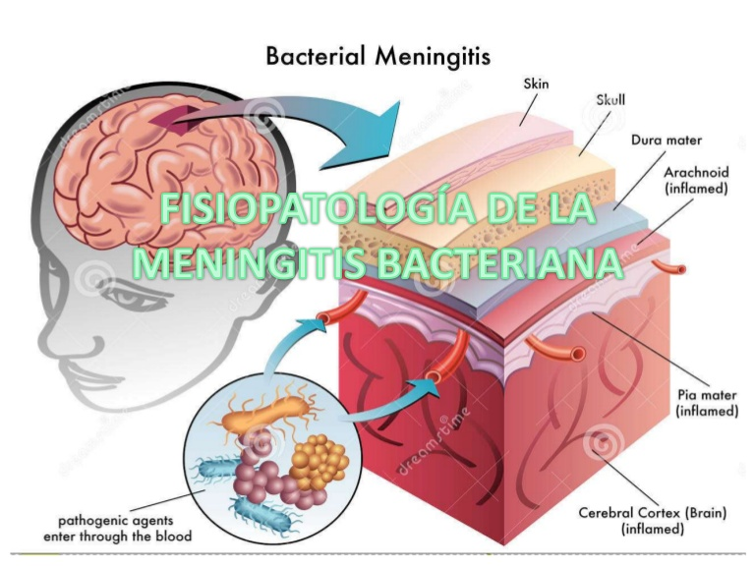
ΛΟΙΜΩΞΕΙΣ ΤΟΥ ΚΕΝΤΡΙΚΟΥ ΝΕΥΡΙΚΟΥ ΣΥΣΤΗΜΑΤΟΣ - ΜΗΝΙΓΓΙΤΙΔΕΣ

Slide 2
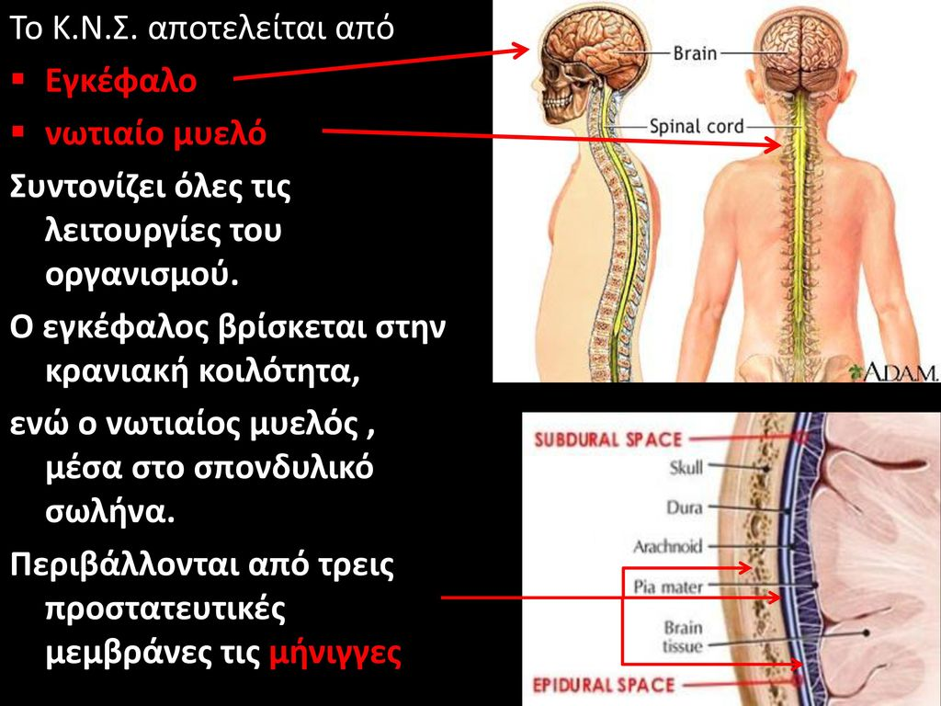

Slide 3
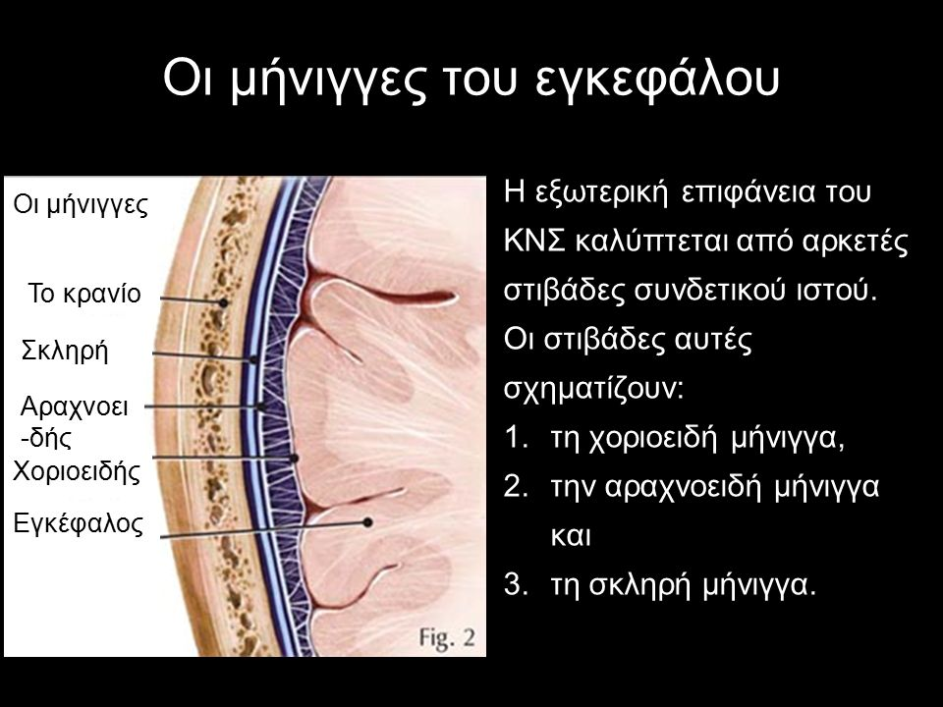
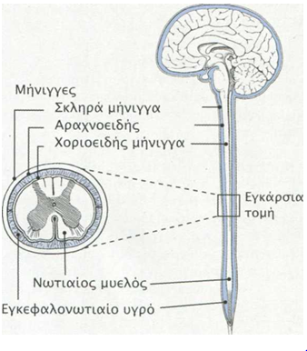
Οι μήνιγγες του εγκεφάλου αποτελούνται από συνδετικό ιστό και είναι από έξω προς τα μέσα:
Η σκληρή μήνιγγα
Η αραχνοειδής μήνιγγα και
Η χοριοειδής μήνιγγα
Ανάμεσα στην χοριοειδή και αραχνοειδή μήνιγγα βρίσκεται ο υπαραχνοειδής χώρος όπου κυκλοφορεί το εγκεφαλονωτιαίο υγρό.

Slide 4
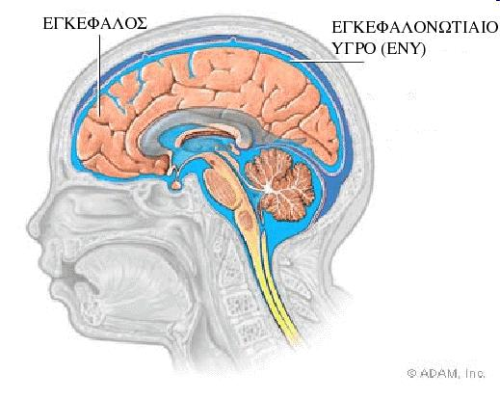
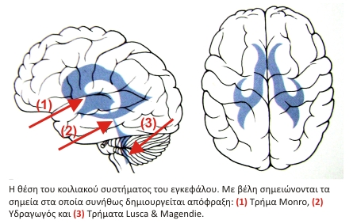
Κοιλότητες του εγκεφάλου
Μέσα στον εγκέφαλο υπάρχουν 4 κοιλότητες που περιέχουν εγκεφαλονωτιαίο υγρό:
Οι δύο από αυτές ονομάζονται πλάγιες (δεξιά και αριστερή) και βρίσκονται μέσα σε κάθε ημισφαίριο. Οι πλάγιες κοιλίες επικοινωνούν με την τρίτη κοιλία με το μεσοκοιλιακό τρήμα του Monro.
Η τρίτη ή μέση κοιλία που βρίσκεται εν τω βάθει στον εγκέφαλο, μέσα στον μέσο εγκέφαλο μεταξύ των οπτικών θαλάμων και επικοινωνεί με την τέταρτη κοιλία με τον υδραγωγό του Sylvius.
Η τέταρτη κοιλία βρίσκεται επίσης εν τω βάθει στον οπίσθιο εγκέφαλο μεταξύ του στελέχους του εγκεφάλου και της παρεγκεφαλίδας. Έχει σχήμα ρόμβου και παρουσιάζει το πρόσθιο τοίχωμα ή έδαφος και το οπίσθιο τοίχωμα ή οροφή. Ανοίγει στον υπαραχνοειδή χώρο με τον οποίο επικοινωνεί με τα τρήματα Magendie και Luscha.
(1) Τρήμα Monroe, (2) υδραγωγός Sylvius (3) τρήματα Lusca & Magendie

Slide 5
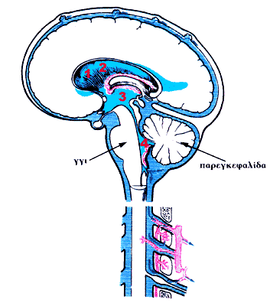
Το εγκεφαλονωτιαίο υγρό (ΕΝΥ) είναι άχρωμο, διαυγές, υγρό, το οποίο βρίσκεται στις κοιλίες του εγκεφάλου και στον υπαραχνοειδή χώρο, όπου και κυκλοφορεί συνεχώς.
Παράγεται από το χοριοειδές πλέγμα (αγγειακές λάχνες που προβάλουν σε κάποιες θέσεις του τοιχώματος των κοιλιών), με ρυθμό παραγωγής 21-22ml/h (500ml την ημέρα) και απορροφάται από τις χορειακές λάχνες από όπου παροχετεύεται στο αίμα.
Έχει συνολικό όγκο 100-150 ml και ανανεώνεται 3-4 φορές την ημέρα.
Το pH του είναι 7,28-7,32 και έχει πίεση 50-180 mmH₂O.
Η πίεσή του είναι σταθερή εφόσον παράγεται και απορροφάται με σταθερούς ρυθμούς. Όταν παρεμποδιστεί η κυκλοφορία του (λόγω μόλυνσης, όγκου στον εγκέφαλο ή θρόμβου στο αίμα), η πίεσή του αυξάνεται και μπορεί να προκαλέσει τραυματισμό του εγκεφάλου. Στα νεογνά η αύξηση της πίεσης προκαλεί υδροκεφαλία
Είναι στείρο μικροβίων.

Slide 6
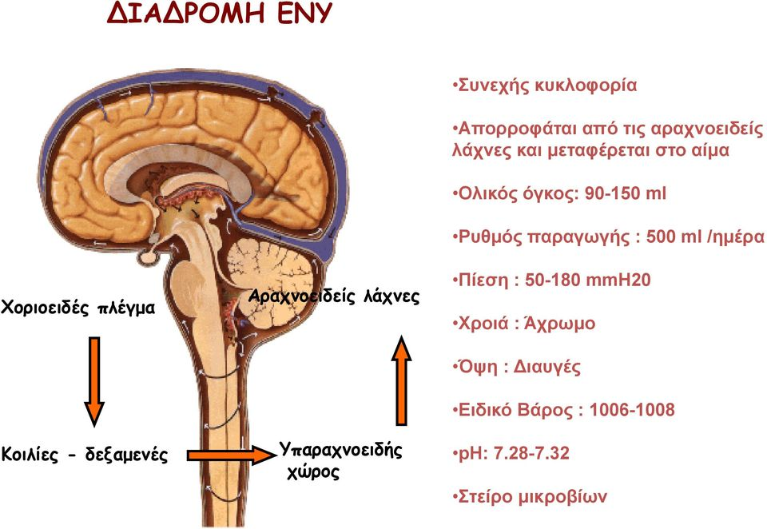
Κυκλοφορία του ΕΝΥ
Το ΕΝΥ παράγεται από το χοριοειδές πλέγμα στις πλάγιες κοιλίες.
Μέσω των μεσοκοιλιακών τρημάτων (τρήματα Monro) μεταφέρεται στην τρίτη κοιλία.
Μέσω του υδραγωγού του εγκεφάλου (υδραγωγός Sylvius) μεταφέρεται στην τέταρτη κοιλία.
Μέσω των δύο πλάγιων τρημάτων της τέταρτης κοιλίας φέρεται στον υπαραχνοειδή χώρο.
Η αποχέτευση του ΕΝΥ προς την φλεβική κυκλοφορία γίνεται μέσω των αραχνοειδών λαχνών.

Slide 7
Λειτουργίες του ΕΝΥ
Προστατεύει τον εγκέφαλο και το νωτιαίο μυελό από μηχανικές κακώσεις
Παρέχει θρεπτικές ουσίες στον εγκέφαλο και απομακρύνει τα άχρηστα προϊόντα του μεταβολισμού των κυττάρων του κεντρικού νευρικού συστήματος.
Μεταφέρει βιολογικές ουσίες, όπως ορμόνες και νευροδιαβιβαστές
• Περιέχει αντιμικροβιακές ουσίες, οι οποίες αναστέλλουν την ανάπτυξη και τον πολλαπλασιασμό των μικροβίων.
Ο εγκέφαλος «επιπλέει» στο ΕΝΥ µε το βάρος των 1500g να γίνεται αισθητό µόνο ως 50g, ώστε να ασκείται λιγότερη πίεση στη βασική επιφάνεια και τα αγγεία.
Ρυθμίζει την ενδοκρανιακή πίεση.
Συμβάλλει στη διατήρηση της ομοιόστασης του περιβάλλοντος του ΚΝΣ
Διατηρεί την κατάλληλη συγκέντρωση ιόντων, γεγονός απαραίτητο για τη δημιουργία και μεταφορά νευρικών ώσεων

Slide 8
Η σύσταση και οι φυσικοχημικές ιδιότητες του ΕΝΥ μεταβάλλονται σε παθολογικές καταστάσεις του ΚΝΣ, παρέχοντας σημαντικά στοιχεία στη διάγνωση για:
Οξείες ή χρόνιες φλεγμονώδεις καταστάσεις του ΚΝΣ
Αυτοάνοσα νοσήματα
Νεοπλασίες με διήθηση στο ΚΝΣ
Ιδιοπαθή επιληψία και τραύματα
Νευροεκφυλιστικά νοσήματα

Slide 9
Σύσταση ΕΝΥ σε σύγκριση με τον ορό του αίματος
 | ΕΝΥ | Ορός
Νερό % | 99 | 93
Πρωτεΐνη (mg/dl) | 35 | 7000
Γλυκόζη (mg/dl) | 60 | 90
pH | 7,33 | 7,40

Slide 10
Χαρακτηριστικά ΕΝΥ σε φυσιολογικές καταστάσεις και σε περιπτώσεις μόλυνσης
Χαρακτηριστικό | Φυσιολογική κατάσταση | Παθολογική κατάσταση
Φυσικές ιδιότητες | Διαυγές, άχρωμο υγρό, συγκρίσιμο με το νερό | Θολό, πιθανόν κίτρινο ή ροζ με αυξημένη πίεση
Πρωτεΐνες | Μικρή ποσότητα πρωτεϊνών, λόγω του αιματοεγκεφαλικού φραγμού | Αυξημένη ποσότητα πρωτεϊνών σε περιπτώσεις μηνιγγίτιδας, εγκεφαλικού αποστήματος και νευροσύφιλης
Γλυκόζη | Αντιστοιχεί στα 2/3 της γλυκόζης του αίματος | Ελαττωμένη ποσότητα όταν στο ΕΝΥ υπάρχουν κύτταρα που την καταναλώνουν, όπως βακτήρια και λευκοκύτταρα
Κύτταρα | Πολύ λίγα λευκοκύτταρα (μέχρι 5 μονοπύρηνα/ml) | Αυξημένος αριθμός κυττάρων λόγω της αντίδρασης των μηνίγγων σε βακτήρια ή άλλους λοιμογόνους παράγοντες, νεοπλασίας, χημικές ουσίες κ.α.

Slide 11
Μεταβολές του ΕΝΥ μετά την εισβολή μικροβίων
Εισβολή ιών. Αύξηση των μονοκυττάρων και των λεμφοκυττάρων, ιδίως των Τ- λεμφοκυττάρων και ελαφρά αύξηση των πρωτεϊνών στο ΕΝΥ. Το ΕΝΥ παραμένει διαυγές και η νόσος ονομάζεται «άσηπτη μηνιγγίτιδα» γιατί το ΕΝΥ παρουσιάζεται στείρο στις βακτηριακές καλλιέργειες.
Εισβολή βακτηρίων. Μεγαλύτερη και ταχύτερη αύξηση πολυμορφοπύρηνων λευκοκυττάρων και πρωτεϊνών στο ΕΝΥ. Το ΕΝΥ εμφανίζεται θολό και η νόσος ονομάζεται «σηπτική μηνιγγίτιδα».

Slide 12
Εγκεφαλίτιδα
Εγκεφαλίτιδα ονομάζεται η φλεγμονή του εγκεφάλου και μπορεί να οδηγήσει σε εγκεφαλικό απόστημα με πολλές επιπλοκές που μπορεί να είναι θανατηφόρες.
Αίτια: ιοί, βακτήρια, παράσιτα. Κύριο αίτιο οι ιοί
Διακρίνεται σε
Πρωτογενή: το παθογόνο αίτιο εισέρχεται απευθείας στον εγκέφαλο. Είναι πιο σοβαρή νόσος
Δευτεροπαθή: το παθογόνο αίτιο εισέρχεται από την συστηματική κυκλοφορία. Συνήθως είναι ηπιότερη.
Συμπτώματα: έντονος πονοκέφαλος, πυρετός, υπνηλία, ναυτία, έμετος, σπασμοί, ευαισθησία στο φως, δυσκαμψία του αυχένα, δερματικό εξάνθημα, δυσκολία στην ομιλία, παραισθήσεις, κόπωση, απώλεια όρεξης, ασταθές βάδισμα.

Slide 13
Εγκεφαλικό απόστημα
Η εντοπισμένη εγκεφαλίτιδα μπορεί να εξελιχθεί σε εγκεφαλικό απόστημα.
Το απόστημα περιχαρακώνεται από κάψα και συμπιέζει ή/και μετακινεί τις κοιλίες του εγκεφάλου με αποτέλεσμα τη δημιουργία οιδήματος στον εγκέφαλο.
Διάγνωση – θεραπεία εγκεφαλικού αποστήματος
Η διάγνωση γίνεται κυρίως με ακτινολογικές εξετάσεις και από την κλινική εικόνα.
Η θεραπεία περιλαμβάνει χειρουργική παροχέτευση και αντιβιοθεραπεία.

Slide 14
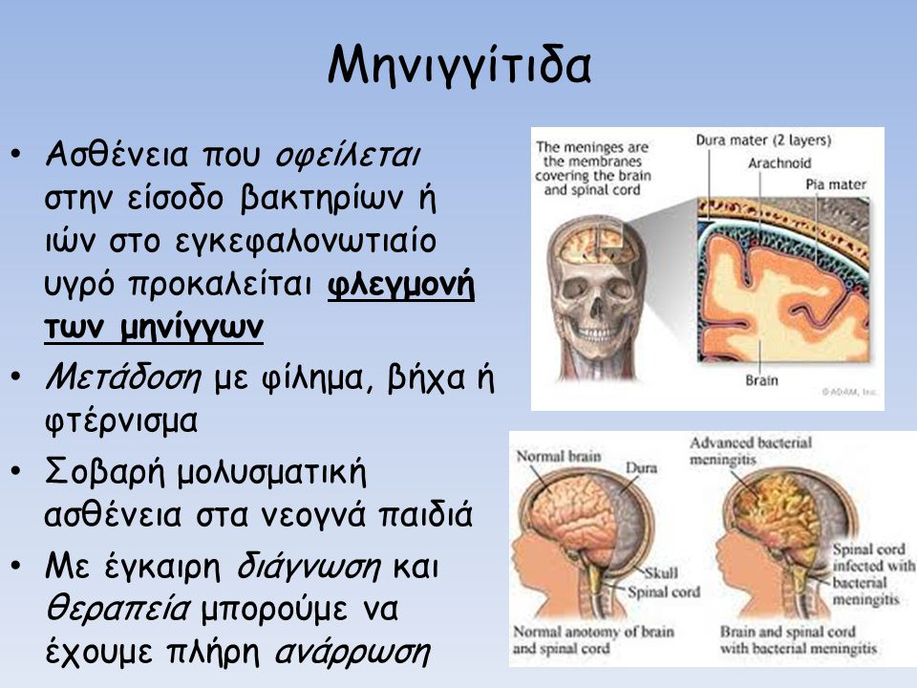
Οξεία μηνιγγίτιδα
Οξεία φλεγμονή των μηνίγγων. Οφείλεται σε λοιμώδεις ή σε άλλους παράγοντες, όπως είναι οι τραυματισμοί ή οι όγκοι.
Μπορεί να εξελιχθεί σε εγκεφαλικό απόστημα, που στη συνέχεια πιθανόν να προκαλέσει διαδοχικές βλάβες.
Οι λοιμώδεις παράγοντες μεταδίδονται με το φίλημα, το βήχα ή το φτάρνισμα.

Slide 15
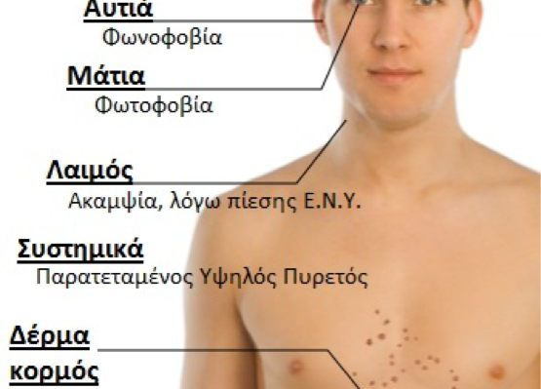
Συμπτώματα μηνιγγίτιδας

Slide 16
Μικροοργανισμοί που προκαλούν μηνιγγίτιδα
Βακτήρια | Ναϊσσέρια της μηνιγγίτιδας Στρεπτόκοκκος της πνευμονίας Αιμόφιλος influenzae (type b) E. Coli, και άλλα εντεροβακτηριακά Pseudomonas aeruginosa Acinetobacter Listeria η μονοκυτταρογόνος Λεπτόσπειρες Μυκοβακτηρίδια
Ιοί | Εντεροϊοί Coxsackie Poliovirus Έρπητες κ.α.
Μύκητες | Cryptococcus neoformans
Παράσιτα | Naegleria fowleri Enia solium
Στην οξεία μηνιγγίτιδα τα παθογόνα προέρχονται συχνά από τη χλωρίδα του οργανισμού, από τον κόλπο της μητέρας στα νεογνά, ή από συγχρωτισμό σε παιδιά της σχολικής ηλικίας.
Η μηνιγγίτιδα που προκαλείται από ιούς, μυκοβακτηρίδια, λεπτόσπειρα και μύκητες ονομάζεται άσηπτη, γιατί στις συνηθισμένες καλλιέργειες το Ε.Ν.Υ. είναι στείρο

Slide 17
Αίτια οξεία βακτηριακής μηνιγγίτιδας, ανάλογα με την ηλικία
Ηλικία | Τρόπος μόλυνσης | Βακτήρια
Νεογνό | Από εισρόφηση κατά τον τοκετό | E. coli, Streptococcus agalactiae, Listeria η μονοκυτταρογόνος
6 μηνών – 6 ετών | Συνήθως από την οροφοφαρυγγική κοιλότητα γίνεται είσοδος στο αίμα και στη συνέχεια στις μήνιγγες | Αιμόφιλος influenzae (type B) Streptococcus pneumoniae Ναϊσσέρια της μηνιγγίτιδας
6 ετών – 35 ετών | Συνήθως όπως παραπάνω | Streptococcus pneumoniae Μηνιγγιτιδόκοκκος Χρυσίζων σταφυλόκοκκος (σε τοξικομανείς)
35 ετών και άνω | Από τον φάρυγγα | Streptococcus pneumoniae Μηνιγγιτιδόκοκκος Αιμόφιλος influenzae (type B)

Slide 18
Εισβολή λοιμογόνων παραγόντων στο ΚΝΣ
Οι λοιμογόνοι παράγοντες εισβάλουν στο ΚΝΣ μέσω των:
Αιμοφόρων αγγείων. Είναι η πιο συχνή εισβολή για πολλούς παθογόνους παράγοντες, όπως ο ιός της πολιομυελίτιδας, ο μηνιγγιτιδόκοκκος κα.
Των περιφερικών νεύρων. Είναι πιο σπάνια. Μέσω των νεύρων εισβάλει ο ιός του απλού έρπητα, της ανεμοβλογιάς-έρπητα ζωστήρα και της λύσσας.
Τοπική εισβολή. Μπορεί να συμβεί από μολυσμένα αυτιά, παραρρίνιους κόλπους, τοπικό τραύμα, κα

Slide 19
Αιματογενής εισβολή
Η αιματογενής εισβολή παρεμποδίζεται από:
Τον αιματοεγκεφαλικό φραγμό που αποτελείται στενά συνδεδεμένα ενδοθηλιακά κύτταρα που περιβάλλονται από νευρογλοιακές αποφύσεις. Τα μικρόβια που τον διαπερνούν προκαλούν εγκεφαλίτιδα.
Τον φραγμό αίματος-εγκεφαλονωτιαίου υγρού που αποτελείται από το επιθήλιο των αγγείων και τα στενά διατεταγμένα επιθηλιακά κύτταρα του χορειοειδούς πλέγματος. Τα μικρόβια που τον διαπερνούν προκαλούν μηνιγγίτιδα.
Τρόποι παράκαμψης των φραγμών από τα μικρόβια
Τα μικρόβια διαπερνούν τους φραγμούς με διάφορους τρόπους:
Αναπτυσσόμενα κατά μήκος τους και προσβάλλοντας τα κύτταρα που αποτελούν τον φραγμό.
Παθητικά μεταφερόμενα σε ενδοκυττάρια κενοτόπια.
Μεταφερόμενα από μολυσμένα λευκοκύτταρα.
Βακτήρια που διαπερνούν τον αιματοεγκεφαλικό φραγμό κατά τη διάρκεια βακτηριαιμίας:
Neisseria meningitidis
Haemophilus influenzae
Streptococcus pneumoniae
Αιματοεγκεφαλικός φραγμός: εκλεκτικός φραγμός που δεν επιτρέπει σε πολλές ουσίες που υπάρχουν στην κυκλοφορία του αίματος να περάσουν διαμέσου του τοιχώματος των τριχοειδών στον εγκεφαλικό ιστό.

Slide 20
Τα ελυτροφόρα βακτήρια Neisseria meningitides,Haemophilus influenzae και
Streptococcus pneumoniae είναι υπεύθυνα για το 80-85% της οξείας μηνιγγίτιδας. Τα βακτήρια έχουν πολλούς κοινούς τοξικούς παράγοντες, όπως το έλυτρο, που τους δίνουν τη δυνατότητα να διαπερνούν τους εγκεφαλικούς φραγμούς και να προκαλούν μόλυνση.
Η οξεία βακτηριακή μηνιγγίτιδα είναι πιο σοβαρή, αλλά λιγότερο συχνή από την ιογενή μηνιγγίτιδα.
Λοιμογόνοι παράγοντες βακτηρίων που προκαλούν οξεία μηνιγγίτιδα
Λοιμογόνος παράγοντας | Παθογόνο βακτήριο
 | Neisseria meningitides | Haemophilus influenzae | Streptococcus pneumonia
Έλυτρο | + | + | +
Βλεφαρίδες | + | + | +
Ενδοτοξίνη | + | + | -
Πρωτεΐνες εξωτερικής μεμβράνης | + | + | -

Slide 21
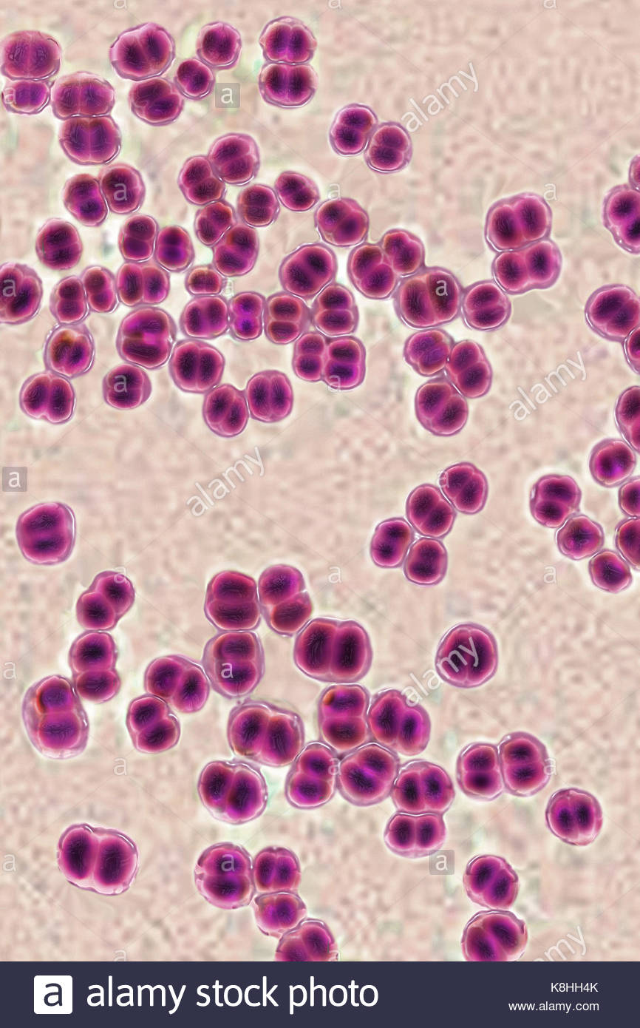
Neisseria meningitidis
Gram (-) διπλόκοκκος
Φέρει πολυσακχαριδικό έλυτρο και βλεφαρίδες
Υπάρχουν στο 20% περίπου του πληθυσμού, προσκολλημένο στο επιθήλιο του ρινοφάρυγγα, χωρίς να προκαλεί συμπτώματα.
Μπορεί να εισβάλει στο αίμα και να εγκατασταθεί στις μήνιγγες
Εκτός από το ρινοφάρυγγα υγιών ατόμων, μπορεί επίσης να εντοπιστεί στους οφθαλμούς, τις αρθρώσεις, το περικάρδιο, το μυοκάρδιο, τους όρχεις και τους πνεύμονες.

Slide 22
Προκαλεί μηνιγγίτιδα κυρίως σε παιδιά από 6 μηνών έως 2 ετών και σε νεαρά ενήλικα άτομα.
Η νόσος μπορεί να εμφανιστεί με τη μορφή μεμονωμένων κρουσμάτων, αλλά και με την μορφή μικρών επιδημιών (πιο σπάνια).
Συνήθως, πηγή μόλυνσης είναι υγιής μικροβιοφορέας. Πιο σπάνια, η μετάδοση γίνεται από άτομα που πάσχουν μετά από στενή επαφή.
Αν διασπάσει τον επιθηλιακό φραγμό και εισέλθει στην κυκλοφορία του αίματος προκαλεί σηψαιμία με θνητότητα 20-50%
Αν από την κυκλοφορία του αίματος περάσει στο εγκεφαλονωτιαίο υγρό, προκαλεί μηνιγγίτιδα με θνητότητα 100% σε ασθενείς που δεν λαμβάνουν θεραπεία και περίπου 10% σε ασθενείς που χορηγείται άμεση αντιβίωση.
Η μόλυνση με μηνιγγιτιδόκοκκο δεν εξελίσσεται πάντα σε μηνιγγίτιδα, αντίθετα μπορεί να προκαλέσει κεραυνοβόλο σηψαιμία ή μικροβιαιμία χωρίς μηνιγγίτιδα

Slide 23
Λοιμογόνοι παράγοντες
Πολυσακχαριδικό έλυτρο | Προστατεύει το βακτήριο από τη φαγοκυττάρωση
Λιποολιγοσακχαρίτης ή ενδοτοξίνη της N. meningitidis | Μεταβάλει τον πολυσακχαρίτη της εξωτερικής μεμβράνης και αντιδρά με τα κύτταρα του ξενιστή με αποτέλεσμα την παραγωγή κυτταροκινών, χημιοκινών, ιντερλευκίνης Ι και του παράγοντα νέκρωσης των όγκων
Πρωτεάση της ανοσοσφαιρίνης Α | Συμβάλλει στην προσκόλληση στο βλεννογόνο του ανώτερου αναπνευστικού συστήματος διασπώντας την εκκριτική ανοσοσφαιρίνη Α (IgA)

Slide 24
Παθογένεια μηνιγγιτιδόκοκκου
Η μόλυνση πραγματοποιείται μέσω σταγονιδίων από την αναπνευστική οδό
Αποίκιση του βλεννογόνου του ρινοφάρυγγα από το μικρόβιο, το οποίο γίνεται μέλος της χλωρίδας
Διείσδυση του μικροβίου από τον ρινοφάρυγγα στην κυκλοφορία του αίματος, διασπορά σε ολόκληρο τον οργανισμό ή εγκατάσταση σε ορισμένα σημεία, όπως οι μήνιγγες και οι αρθρώσεις
Ο άνθρωπος είναι το μοναδικό φυσικό υποδόχο του μηνιγγιτιδόκοκκου
Δεν νοσούν όλα τα άτομα που μολύνονται. Σε περιοχές που δεν υπάρχει επιδημία 5-10% των ατόμων είναι φορείς του μικροβίου. Το ποσοστό αυξάνει σε 50-90% σε επιδημίες. Οι φορείς δεν νοσούν αλλά μεταδίδουν το μικρόβιο σε άλλα άτομα
Η νόσος εξαρτάται από την άμυνα του οργανισμού, κυρίως την παρουσία αντισωμάτων και το συμπλήρωμα

Slide 25
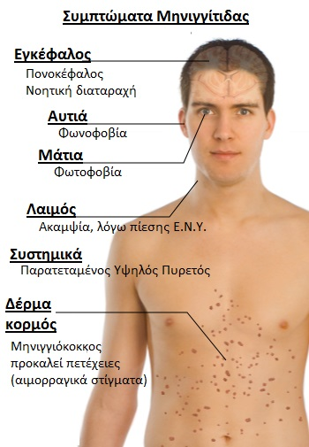
Συμπτώματα της μηνιγγίτιδας από τον μηνιγγιτιδόκοκκο.
Μετά από επώαση 1-3 ημερών, η έναρξη της μηνιγγίτιδας είναι αιφνίδια, με κυνάγχη, κεφαλαλγία, υπνηλία και σημεία μηνιγγίτιδας (πυρετός, ευερεθιστικότητα, αυχενική δυσκαμψία).
Συχνά, υπάρχει αιμορραγικό δερματικό εξάνθημα με πετέχιες, που αντανακλά την συνυπάρχουσα σηψαιμία.
Στο 35% περίπου των ασθενών, αυτή η σηψαιμία είναι κεραυνοβόλος, με επιπλοκές που οφείλονται στη διάχυτη ενδοαγγειακή πήξη, την τοξιναιμία και καταπληξία, καθώς και στη νεφρική ανεπάρκεια.
Η θνητότητα μπορεί να φτάσει το 100% αν ο ασθενείς παραμείνει χωρίς θεραπεία και στο 10% αν δοθεί θεραπεία.

Slide 26
Διάγνωση
Μικροσκόπηση άμεσου παρασκευάσματος και ανεύρεση Gram (-) διπλόκοκκων
Καλλιέργεια δείγματος σε σοκολατόχρωμο άγαρ και απομόνωση ναϊσσεριών
Ταυτοποίηση του είδους της ναϊσσέριας με ζύμωση σακχάρων. Η N. meningitides ζυμώνει τη μαλτόζη και τη γλυκόζη, ενώ η N. Gonorrhoeae ζυμώνει μόνο τη γλυκόζη.
η διάγνωση μπορεί να γίνει επίσης, με ανοσοφθορισμό, με συγκόλληση σωματιδίων latex, με ηλεκτροφόριση αντιθέτου φοράς και με PCR
Η διάγνωση του βακτηριακού αιτίου της μηνιγγίτιδας πρέπει να γίνει πολύ γρήγορα, ώστε να δοθεί κατάλληλη φαρμακευτική αγωγή και να ξεκινήσει χημειοπροφύλαξη σε όσα άτομα έχουν έρθει σε στενή επαφή με τον ασθενή.
Προκαταρκτικά αποτελέσματα της εξέτασης του ΕΝΥ πρέπει να υπάρχουν μέσα σε μία ώρα από την παραλαβή του δείγματος στο εργαστήριο και τα αποτελέσματα των καλλιεργειών του ΕΝΥ και του αίματος πρέπει να ακολουθήσουν εντός 24 ωρών.

Slide 27
Θεραπεία
Απαιτείται άμεση φαρμακευτική αντιμετώπιση. Η θεραπεία με αντιβιοτικά πρέπει να ξεκινά με την υποψία της διάγνωσης. Χορήγηση κεφοταξίμη ή κεφτριαξόνη (το βακτήριο έχει αποκτήσει ανθεκτικότητα στην πενικιλίνη)
Πρόληψη
Σε νοσηλευτικό και ιατρικό προσωπικό, καθώς και σε άτομα που έχουν έρθει σε στενή επαφή με ασθενείς χορηγείται ριφαμπικίνη ή σιπροφλοξασίνη.
Υπάρχουν εμβόλια τα οποία είναι προστατευτικά της ομάδας του μικροβίου και διαρκούν το πολύ τρία έτη.

Slide 28
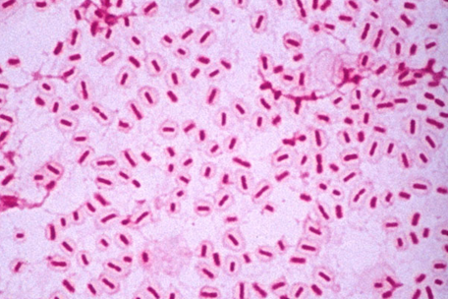
Haemophilus influenza
Μικρά Gram (-) κοκκοβακτηρίδια μεγέθους 0,2-0,3 Χ 1-2μm
Ακίνητα
Αερόβια ή προαιρετικά αναερόβια
Δεν παράγουν σπόρια
Χρειάζονται ειδικές ουσίες για την ανάπτυξή τους και για το λόγο αυτό αναπτύσσονται σε εμπλουτισμένα θρεπτικά υλικά
Ορισμένα στελέχη δεν περιβάλλονται από έλυτρο και είναι μέλη της χλωρίδας του φάρυγγα υγιών ατόμων, ενώ άλλα στελέχη περιβάλλονται από πολυσακχαριδικό έλυτρο και μπορεί να εισβάλουν στο αίμα και να προσβάλουν τις μήνιγγες.

Slide 29
Μηνιγγίτιδα από τον Haemophilus influenza
Η μηνιγγίτιδα από τον H. influenza αναπτύσσεται κυρίως σε παιδιά από 6 μηνών ως 3 ετών. Τα βρέφη μέχρι τον 3^{ο} – 4^{ο} μήνα της ζωής τους προστατεύονται από μητρικά αντισώματα τα οποία όμως φθίνουν και το παιδί εμφανίζει ένα «παράθυρο» ευαισθησίας μέχρι να παράγει τα δικά του αντισώματα, συνήθως κατά το 2^{ο} – 3^{ο} έτος της ηλικίας τους.
Συνήθως αποτελεί επιπλοκή μέσης ωτίτιδας, παραρρινοκολπίτιδας ή πνευμονίας.
Η εγκατάσταση του μικροβίου στις μήνιγγες γίνεται αιματογενώς ή κατά συνέχεια ιστών.
Τα συμπτώματα τις πρώτες ώρες δεν εμφανίζουν ιδιαίτερα χαρακτηριστικά, αν και ορισμένοι ασθενείς πέφτουν σε κώμα στην αρχή της νόσου. Συνήθως, χαρακτηρίζεται από ελαφρά συμπτώματα από το ανώτερο αναπνευστικό τις πρώτες 1-3 ημέρες που ακολουθούνται από τα τυπικά συμπτώματα μηνιγγίτιδας με πυρετό και σφοδρό πονοκέφαλο κυρίως σε παιδιά που δεν έχουν εμβολιαστεί. Η νόσος σπάνια αποβαίνει θανατηφόρος.
Οι κυριότερες επιπλοκές σε ποσοστό 10% των περιπτώσεων είναι από το ΚΝΣ, με βαρηκοΐα, διανοητική καθυστέρηση, επιληψία, διαταραχές της όρασης ή και της ομιλίας.
Η διάγνωση και η θεραπεία είναι όπως στην μηνιγγίτιδα από τον μηνιγγιτιδόκοκκο. Υπάρχει εμβόλιο για παιδιά μεγαλύτερα των 6 μηνών.

Slide 30
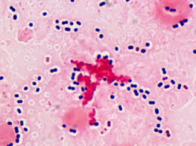
Streptococcus pneumonia (πνευμονιόκοκκος)
Gram (+) κόκκος με λογχοειδές σχήμα που περιβάλλεται από πολυσακχαριδικό έλυτρο.
Αποικίζει το φάρυγγα πολλών υγιών ατόμων. Η εισβολή στο αίμα και τις μήνιγγες είναι σπάνιο γεγονός, αλλά είναι πιο συχνό σε μικρά παιδιά και ηλικιωμένους.
Προκαλεί μηνιγγίτιδα σε παιδιά μικρότερα από 2 ετών και σε ηλικιωμένα άτομα μεγαλύτερα των 60 ετών.
Προδιαθεσιακοί παράγοντες
Δρεπανοκυτταρική αναιμία
Σπληνεκτομή
Αλκοολισμός
Λεμφογενής λευχαιμία
Πολλαπλό μυέλωμα
Λέμφωμα Hodgkin's μετά από χημειοθεραπεία.
Προκαλεί δευτερογενή μηνιγγίτιδα:
μετά από μέση ωτίτιδα και αιματογενή διασπορά
κατά συνέχεια ιστών
με τη δημιουργία μολυσμένων θρόμβων και την επέκτασή τους, αν η πρωτοπαθής εστία λοίμωξης βρίσκεται κοντά στο ΚΝΣ

Slide 31
Συμπτώματα
Εκτός από τις κοινές εκδηλώσεις της μηνιγγίτιδας η νόσος συνοδεύεται από σπασμούς ή και κώμα.
Παράγοντες που επηρεάζουν δυσμενώς τη νόσο:
Ο ορότυπος του βακτηρίου (ο ορότυπος 3 έχει την πιο βαριά πρόγνωση)
Η ύπαρξη πρωτοπαθούς λοίμωξης (ιδιαίτερα πνευμονίας και στη συνέχεια ενδοκαρδίτιδας)
Η απουσία ουδετερόφιλων στο ΕΝΥ.
Αν δεν υπάρξει άμεση αντιμετώπιση και θεραπεία, ο ασθενής παρουσιάζει συμπτώματα από το ΚΝΣ, όπως υποσκληρίδιο εμπύημα, ημιπληγία κ.α. και η νόσος μπορεί να αποβεί θανατηφόρος.

Slide 32
Μηνιγγίτιδα των νεογνών
Η μηνιγγίτιδα των νεογνών οφείλεται κυρίως σε μικροοργανισμούς του κόλπου της μητέρας και είναι επικίνδυνη για τη ζωή του νεογνού.
Η μεταφορά των βακτηρίων γίνεται αιματογενώς.
Εκδηλώνεται της πρώτες ημέρες της ζωής ή μετά την πρώτη εβδομάδα.
Η συχνότητα της βακτηριακής μηνιγγίτιδας είναι συχνότερη στα άρρενα νεογνά, γεγονός που υποδηλώνει την πιθανή σχέση της ευαισθησίας στη λοίμωξη με φυλοσύνδετη κληρονομικότητα.
Ανοσολογικοί παράγοντες που συμβάλλουν στη μεγάλη συχνότητα της οξείας βακτηριακής μηνιγγίτιδας κατά τους πρώτους μήνες της ζωής:
Μικρή βακτηριοκτόνος δράση των ουδετερόφιλων πολυμορφοπύρηνων
Μειωμένη απόκριση των λευκών αιμοσφαιρίων στους χημειοτακτικούς παράγοντες
Μειωμένη οψωνινοποιητική δράση του ορού

Slide 33
Χαρακτηριστικές εκδηλώσεις της νόσου είναι:
Άρνηση θηλασμού
Νωθρότητα
Λήθαργος
Υποθερμία σε αρκετές περιπτώσεις, ενώ πυρετός παρατηρείται σπάνια
Η δυσκαμψία του αυχένα είναι σπάνιο εύρημα
Στα πρόωρα νεογνά η μηνιγγίτιδα συνοδεύεται από συνήθως από ίκτερο.
Γενικά, οι εκδηλώσεις της μηνιγγίτιδας των νεογνών δεν είναι ειδικές και η εξέταση του ΕΝΥ είναι απαραίτητη προϋπόθεση για τη διάγνωση της νόσου
Αίτια οξείας βακτηριακής μηνιγγίτιδας νεογνών
Τα βακτήρια που απομονώνονται από νεογνά που πάσχουν από οξεία βακτηριακή μηνιγγίτιδα είναι πολλά, αλλά πιο συχνά απομονώνονται τα είδη:
E. coli
S. agalactiae
L. monocytogenes
Η νεογνική μηνιγγίτιδα είναι θανατηφόρος σε ένα ποσοστό 35% των περιπτώσεων. Επίσης, οδηγεί συχνά σε μόνιμες νευρολογικές βλάβες, όπως:
Εγκεφαλική παράλυση ή παράλυση κρανιακών νεύρων
Επιληψία
Διανοητική καθυστέρηση
Υδροκεφαλία
Η μηνιγγίτιδα στις πρώτες ημέρες της ζωής έχει πολύ μεγαλύτερη θνητότητα από τη μηνιγγίτιδα που εκδηλώνεται μετά την πρώτη εβδομάδα.
Επίσης, μεγαλύτερη είναι η θνητότητα αν η νόσος οφείλεται σε Gram (-) βακτήρια σε σχέση με τη λοίμωξη από Gram (+) κόκκους.

Slide 34
Μηνιγγίτιδα από Gram (-) βακτηρίδια
Τα Gram (-) βακτηρίδια (εκτός από το H. influenza) προκαλούν μηνιγγίτιδα κυρίως μετά από:
Νευροχειρουργικές επεμβάσεις (50% των περιπτώσεων)
Τραυματισμούς στο κρανίο (30% των περιπτώσεων)
Ανάπτυξη βακτηριαιμίας (20% των περιπτώσεων) σε ηλικιωμένα άτομα και σε ασθενείς που νοσηλεύονται για διάφορα νοσήματα, όπως σακχαρώδη διαβήτη, κίρρωση, καρκίνο και ουρολοιμώξεις.
Ενδορραχιαία αναισθησία (σπάνια)
Σε άτομα με χρόνια πυώδη ωτίτιδα και μαστοειδίτιδα (σπάνια)

Slide 35
Gram (-) βακτηρίδια που προκαλούν μηνιγγίτιδα:
Klebsiella pneumoniae (περίπου το 40% των περιπτώσεων)
Escherichia coli (το 15-30% των περιπτώσεων)
Pseudomonas aeruginosa (10-30% των περιπτώσεων)
Λιγότερο συχνά απομονώνονται είδη των βακτηρίων:
Enterobacter
Proteus – Morganella - Providencia
Citrobacter
Acinetobacter
Συμπτώματα
Δεν εκδηλώνεται με τα συνήθη χαρακτηριστικά σημεία και συμπτώματα της μηνιγγίτιδας. Σε ορισμένες περιπτώσεις διαπιστώνεται χαμηλός πυρετός και διαταραχές του επιπέδου συνειδήσεως χωρίς κεφαλαλγία και δυσκαμψία του αυχένα.
Μόνο η εξέταση του ΕΝΥ αποτελεί ασφαλή τρόπο διάγνωσης. Στις περιπτώσεις μηνιγγίτιδας μετά από τραυματισμούς και νευροχειρουργικές επεμβάσεις η ελάττωση της γλυκόζης του ΕΝΥ αποτελεί τη μόνη ένδειξη βακτηριακής μηνιγγίτιδας

Slide 36
Μηνιγγίτιδα ατόμων με ανοσολογική ανεπάρκεια
Κατηγορίες ανοσολογικής ανεπάρκειας:
1. Διαταραχές της κυτταρικής ανοσίας. Παρατηρούνται σε άτομα που έχουν υποστεί μεταμοσχεύσεις οργάνων, σε ασθενείς με λέμφωμα (κυρίως Hodgkin), σε άτομα που βρίσκονται σε θεραπεία με κορτικοστεροειδή και σε ασθενείς με AIDS. Στα άτομα αυτά οι λοιμώξεις του ΚΝΣ οφείλονται κυρίως σε ενδοκυττάριους μικροοργανισμούς με το συχνότερο αίτιο της οξείας μηνιγγίτιδας είναι η Listeria monocytogenes
2. Ελαττωμένη ικανότητα παραγωγής αντισωμάτων. Παρατηρείται σε άτομα που πάσχουν από χρόνια λεμφογενή λευχαιμία, από πολλαπλό μυέλωμα και σε άτομα με Hodgkin μετά από χημειοθεραπεία και ακτινοθεραπεία. Τα άτομα αυτά αναπτύσσουν μηνιγγίτιδα κυρίως από ελυτροφόρα βακτήρια με πιο συχνό το βακτήριο S. pneumoniae, δεύτερο σε συχνότητα το H. influenzae τύπου b , ενώ η N. meningitides απομονώνεται σε μικρότερο ποσοστό.
Στις διαταραχές της χημικής ανοσίας περιλαμβάνονται και οι ανεπάρκειες των κλασμάτων του συμπληρώματος C6, C7, C8, που σχετίζονται με την ανάπτυξη βακτηριαιμίας και μηνιγγίτιδας από N. meningitides.

Slide 37
Κατηγορίες ανοσολογικής ανεπάρκειας:
3. Ουδετεροπενία. Παρατηρείται σε άτομα που πάσχουν από οξεία λευχαιμία, απλαστική αναιμία και σε άτομα που βρίσκονται σε θεραπεία με κυταροτοξικά φάρμακα. Στα παραπάνω άτομα ο κίνδυνος λοίμωξης είναι πολύ μεγάλος όταν ο αριθμός των ουδετερόφιλων πολυμορφοπύρηνων είναι μικρότερος από 1000/mm³ και ακόμη μεγαλύτερος όταν ο αριθμός των ουδετερόφιλων είναι κάτω από 100/mm³ . Τα συχνότερα αίτια οξείας μηνιγγίτιδας στα άτομα αυτά είναι η Pseudomonas aeruginosa και τα εντεροβακτηριοειδή.
4. Απώλεια της λειτουργικότητας του σπλήνα . Παρατηρείται σε άτομα με δρεπανοκυτταρική αναιμία ή σε άτομα με σπληνεκτομή. Τα άτομα αυτά έχουν προδιάθεση στην ανάπτυξη βακτηριαιμίας και μηνιγγίτιδας κυρίως από το βακτήριο S. pneumoniae και σε μικρότερο ποσοστό από το H. influenzae τύπου b. στα παιδιά το 80% των λοιμώξεων παρατηρούνται τα δύο πρώτα χρόνια μετά τη σπληνεκτομή και η θνητότητα φθάνει το 50% των περιπτώσεων. Στο 20% των παιδιών που θα επιζήσουν οι λοιμώξεις υποτροπιάζουν αργότερα.

Slide 38
Ένα από τα πιο συχνά αίτια της οξείας βακτηριακής μηνιγγίτιδας στα άτομα με ανοσολογική ανεπάρκεια είναι το βακτήριο L. monocytogenes με υψηλή θνητότητα. Στο 90% των περιπτώσεων η οξεία μηνιγγίτιδα οφείλεται στους ορολογικούς τύπους Ia, Ib και IVb του βακτηρίου.
Από τα παραπάνω φαίνεται ότι η ηλικία, η υποκείμενη νόσος και η κατάσταση του ασθενούς, σε συνδυασμό με χαρακτηριστικές κλινικές εκδηλώσεις και επιδημιολογικά στοιχεία, αποτελούν χρήσιμα στοιχεία για τη διάγνωση της οξείας βακτηριακής μηνιγγίτιδας.
Η τελική όμως διάγνωση της νόσου, θα βασιστεί στα ευρήματα της εξέτασης του ΕΝΥ, η οποία κατοχυρώνει πλήρως τη διάγνωση.

Slide 39
Διάγνωση μηνιγγίτιδας
Λήψη δείγματος
Μακροσκοπική εξέταση
Κυτταρολογική εξέταση
Μικροσκοπική εξέταση Ε.Ν.Υ.
Ορολογικές εξετάσεις Ε.Ν.Υ.
Βακτηριολογική εξέταση
Βιοχημική εξέταση
Μοριακές τεχνικές
Ερμηνεία εργαστηριακών ευρημάτων

Slide 40
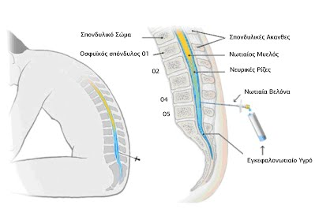
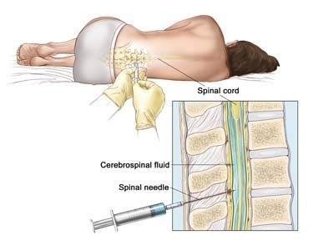
Λήψη δείγματος
Λήψη Ε.Ν.Υ. με οσφυονωτιαία παρακέντηση. Η λήψη γίνεται υπό αυστηρά άσηπτες συνθήκες, πριν την έναρξη της αντιμικροβιακής θεραπείας και η επεξεργασία του γίνεται αμέσως. Το εργαστήριο ενημερώνεται πριν από τη λήψη του δείγματος για να είναι έτοιμο για τη σωστή και γρήγορη επεξεργασία του.
Αποστειρωμένη βελόνα εισάγεται μεταξύ 3^{ου} και 4^{ου} οσφυϊκού σπονδύλου στους ενήλικες και 4^{ου} και 5^{ου} (ή 5^{ου} οσφυϊκού και 1^{ου} ιερού) στα παιδιά.
Η βελόνα προωθείται μέχρι το σημείο που δίνει την αίσθηση του κενού (υπαραχνοειδής χώρος)
Το Ε.Ν.Υ υγρό λαμβάνεται κατευθείαν σε τρία τουλάχιστον στείρα σωληνάρια
Το δείγμα του πρώτου σωληναρίου χρησιμοποιείται για βιοχημικές και ορολογικές εξετάσεις και μπορεί να τοποθετηθεί στο ψυγείο. Το δείγμα του δεύτερου σωληναρίου χρησιμοποιείται για τις μικροβιολογικές εξετάσεις. Η επεξεργασία του πρέπει να γίνει αμέσως ή να παραμείνει στους 37^{ο} C και όχι στο ψυγείο. Το δείγμα του τρίτου σωληναρίου χρησιμοποιείται για τις κυτταρολογικές εξετάσεις. Αν δεν εξεταστεί αμέσως, φυλάσσεται στο ψυγείο.

Slide 41
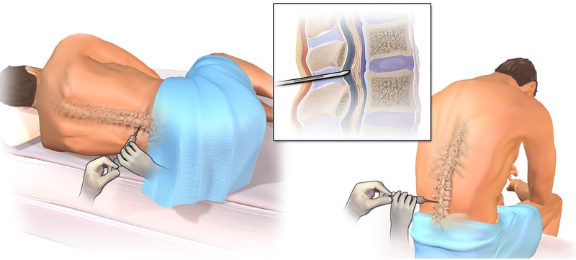
Κατά την οσφυονωτιαία παρακέντηση ο ασθενής παραμένει σε πλάγια κεκλιμένη ή καθιστή θέση, με την πρώτη να προτιμάται. Ο εξεταζόμενος ξαπλώνει στο πλάι, με τα πόδια λυγισμένα και κεφάλι σε κάμψη. Στην καθιστή θέση ο εξεταζόμενος κυρτώνει τη ράχη και σκύβει μπροστά το κεφάλι. Με τον τρόπο αυτό κυρτώνει η σπονδυλική στήλη όσο το δυνατόν περισσότερο και αυξάνουν οι αποστάσεις ανάμεσα στις αποφύσεις των σπονδύλων.
Κατά την παρακέντηση μετά την εισαγωγή της βελόνας, χρησιμοποιείται πολλές φορές μανόμετρο για την μέτρηση της πίεσης του ΕΝΥ.
Φυσιολογικά, η πίεση κυμαίνεται μεταξύ 100-180mmH₂O (σε παχύσαρκους μπορεί να φθάσει ως 240mmH₂O). Αυξημένη πίεση είναι ένδειξη λοίμωξης του ΚΝΣ, ενδοεγκεφαλικής αιμορραγίας, όγκου, ιδιοπαθούς ενδοκράνιας υπέρτασης. Ελαττωμένη πίεση (< 60mmH₂O) παρατηρείται σπάνια, συνήθως σε καταστάσεις διαρροής του ΕΝΥ

Slide 42
2. Μακροσκοπική εξέταση
Το Ε.Ν.Υ. μπορεί να είναι:
α) Αιμορραγικό. Η αιμορραγία μπορεί να είναι εμφανής (ερυθρά αιμοσφαίρια > 6000/mm³). Αν όχι, γίνεται φυγοκέντρηση και εμφανίζεται ίζημα από ερυθρά, ενώ το υπερκείμενο είναι διαυγές ή ξανθοχρωμικό. Η παρουσία των ερυθρών στο Ε.Ν.Υ. μπορεί να οφείλεται σε τραυματισμό κατά την παρακέντηση (το υγρό διαυγάζει προοδευτικά από το πρώτο στο τρίτο σωληνάριο και μετά τη φυγοκέντρηση το υπερκείμενο είναι διαυγές) ή σε υπαραχνοειδή αιμορραγία (το υγρό είναι αιμορραγικό και στα τρία σωληνάρια και μετά τη φυγοκέντρηση είναι ξανθοχρωμικό)
β)Ξανθοχρωματικό. Το χρώμα αυτό εμφανίζεται όταν η αιμορραγία των μηνίγγων εξελίσσεται αργά, σε φλεγμονές του νευράξονα και σε περιπτώσεις ίκτερου. Είναι αποτέλεσμα λύσης των ερυθρών εντός του ΕΝΥ και μετατροπής της αιμοσφαιρίνης σε οξυαιμοσφαιρίνη, μεθαιμοσφαιρίνη και χολεριθρίνη.
γ) Θολερό. Υποδηλώνει υπερκυττάρωση. Μπορεί να είναι από ελαφρά θολερό (περίπου 200 κύτταρα/mm³) μέχρι πυώδες. Η θολερότητα μπορεί να οφείλεται και στην παρουσία ερυθρών (τουλάχιστον 400 ερυθρά/mm³). Στην οξεία βακτηριακή μηνιγγίτιδα παρουσιάζεται θολερότητα, ενώ στην ιογενή και την φυματιώδη το ΕΝΥ είναι συχνά διαυγές
δ) Παρουσία πήγματος ή επιφανειακού υμενίου. Οφείλεται στην αύξηση του ινωδογόνου και παρατηρείται συνήθως σε περιπτώσεις οξείας μηνιγγίτιδας.
Φυσιολογικά το ΕΝΥ είναι διαυγές σαν νερό και δεν πήζει γιατί δεν περιέχει ινωδογόνο.

Slide 43
Με βάση την όψη του Ε.Ν.Υ. οι μηνιγγίτιδες διακρίνονται στις κατηγορίες:
Μηνιγγίτιδες με θολερό ή πυώδες Ε.Ν.Υ. που προκαλούνται από πυογόνο μικρόβιο
Μηνιγγίτιδες με διαυγές E.N.Y. Που είναι φυματιώδεις ή ιογενείς

Slide 44
Στο ΕΝΥ υπάρχουν φυσιολογικά πολύ λίγα λευκά αιμοσφαίρια (μέχρι 5 μονοπύρηνα/mm³), που μπορεί να είναι λεμφοκύτταρα, μονοκύτταρα και ουδετερόφιλα στα νεογέννητα.
Σε παθολογικό ΕΝΥ μπορεί να βρεθούν:
Αυξημένα ουδετερόφιλα, που υποδηλώνει βακτηριακή λοίμωξη
Αυξημένα λεμφοκύτταρα, που υποδηλώνει ιική λοίμωξη
Αυξημένα ηωσινόφιλα, που υποδηλώνει παρασιτική λοίμωξη, λοίμωξη από ρικέτσιες ή φυματίωση
3. Κυτταρολογική εξέταση
α) ποσοτική μέτρηση κυττάρων/mm³
β) ποιοτική μέτρηση έμμορφων στοιχείων: Προσδιορισμός των κυττάρων του δείγματος (όταν αριθμός κυττάρων είναι > 10 κύτταρα/mm³)

Slide 45
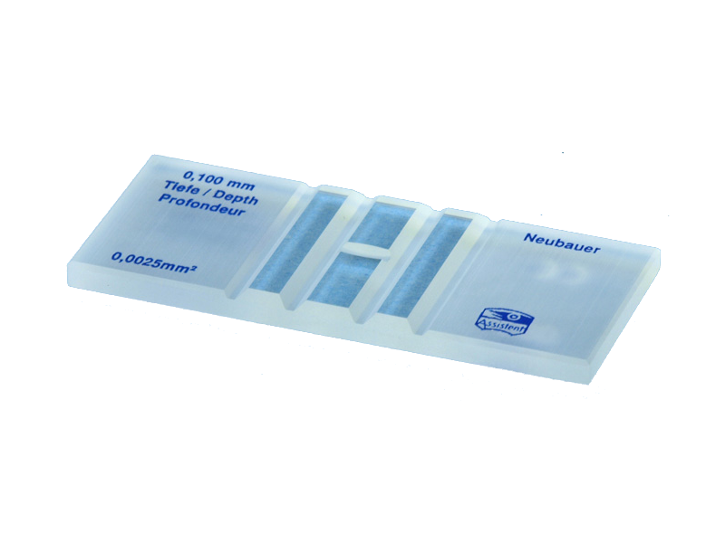
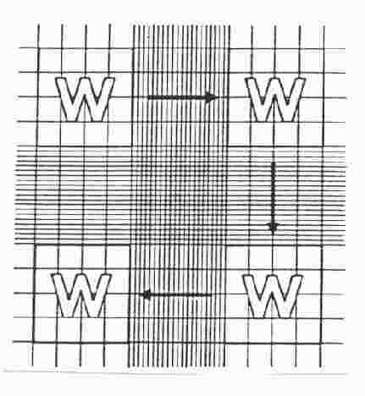
α) Ποσοτική εξέταση:
Αν το Ε.Ν.Υ. είναι διαυγές, χρησιμοποιείται όπως είναι. Αν ο αριθμός των κυττάρων είναι πολύ μεγάλος, αραιώνεται με φυσιολογικό ορό. Αν είναι αιμορραγικό, προστίθεται οξικό οξύ για να λυθούν τα ερυθρά.
Τοποθέτηση καλυπτρίδας σε πλάκα Fuchs-Rosenthal ή Neubauer
Προσθήκη μιας σταγόνας δείγματος στην άκρη της καλυπτρίδας. Η σταγόνα απλώνεται λόγω επιφανειακής τάσης.
Μέτρηση κυττάρων με φακό 40Χ
Υπολογισμός κυττάρων/ mm³
Μέτρηση κυττάρων σε κάθε μεγάλο τετράγωνο και υπολογισμός του μέσου όρου (έστω α).
Σε κάθε τετράγωνο ο όγκος του υγρού είναι 0,1mm³
Άρα αριθμός κυττάρων α/0,1mm³ ή 10Χα κύτταρα/mm³ ή 10Χα κύτταρα/ml.
Αν το δείγμα έχει αραιωθεί, πολλαπλασιάζεται με την αντίστοιχη αραίωση.
Αν ο αριθμός είναι μεγαλύτερος από 10 κύτταρα/ml, διερευνάται ο κυτταρικός τύπος

Slide 46
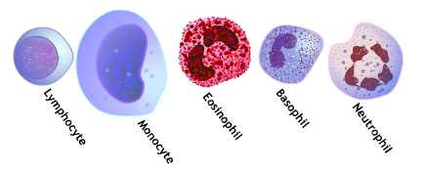
β) Ποιοτική εξέταση:
Αν το πλήθος των κυττάρων είναι > 10 κύτταρα/ mm³
φυγοκέντρηση δείγματος
Άπλωμα μικρής ποσότητας ιζήματος σε αντικειμενοφόρο πλάκα
Χρωματισμός δείγματος με χρώση May - Grunwarld-Giemsa ή Wright
Προσδιορισμός της φύσης των κυττάρων (πολυμορφοπύρηνα, λεμφοκύτταρα, μονοκύτταρα%)
Παθολογικές ενδείξεις από την παρουσία λευκών αιμοσφαιρίων στο ΕΝΥ
Πολυμορφοπύρηνα | Λεμφοκύτταρα | Ηωσινόφιλα
Οξεία βακτηριακή μηνιγγίτιδα | Ιογενής μηνιγγίτιδα Μυκητισιακή μηνιγγίτιδα Σπειροχαίτες Κολλαγονικά νοσήματα Σαρκοείδωση Οξεία διάσπαρτη εγκεφαλομυελίτιδα | Παρασιτώσεις Φυματίωση Ρικετσιώσεις Λεμφώματα/λευχαιμίες

Slide 47
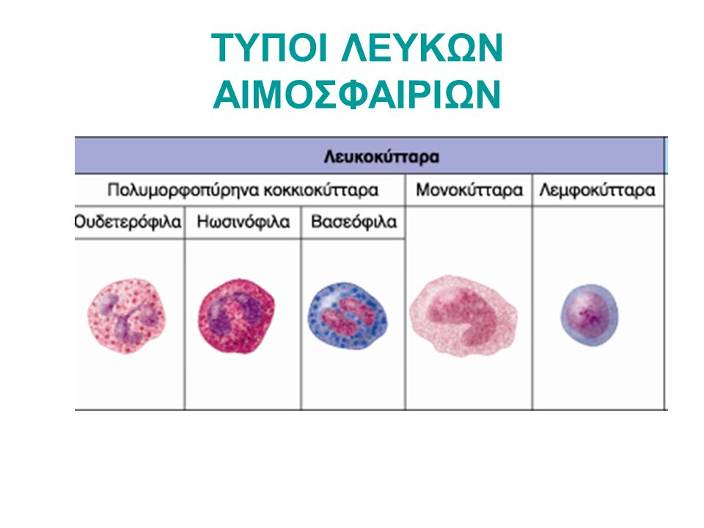

Slide 48
4. Μικροσκοπική εξέταση Ε.Ν.Σ. για την ανίχνευση μικροοργανισμών
Το Ε.Ν.Υ. φυγοκεντρήται και από το ίζημα γίνεται άμεσο παρασκεύασμα για μικροσκόπηση και καλλιέργεια.
Στο παρασκεύασμα γίνεται:
Χρώση Gram: ανίχνευση βακτηρίων, ουδετερόφιλων, πολυμορφοπύρηνων και ερυθρών
Χρώση Ziehl-Nielsen: ανίχνευση μυκοβακτηριδίου
Χρώση India Ink ή νιγροσίνη: ανίχνευση κρυπτόκοκκου
Χρώση κυανού του μεθυλενίου: ανίχνευση παρασίτων και μυκήτων

Slide 49
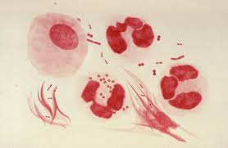
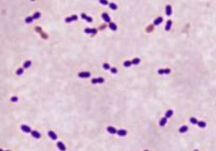
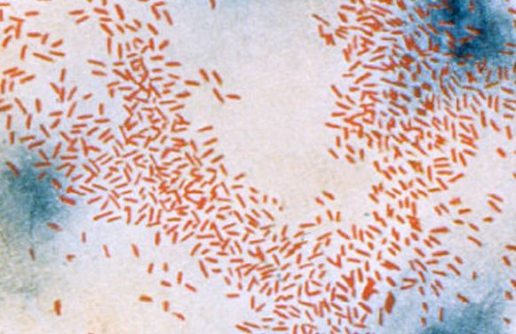
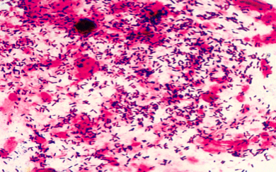
Η χρώση Gram μπορεί να αποκαλύψει:
Μηνιγγιτιδόκοκκους. Gram(-) διπλόκοκκοι, ο ένας απέναντι από τον άλλο, εξωκυττάριοι ή ενδοκυττάριοι μέσα στα ουδετερόφιλα
Πνευμονόκοκκους. Gram(+) διπλόκοκκοι, λογχοειδείς με έλυτρο (δε φαίνεται με τη χρώση)
Αιμόφιλος influenza (ειδικά στα παιδιά). Gram(-) μικροί βάκιλλοι (κοκκοβάκιλλοι) εξωκυττάριοι
Λιστέρια (σπάνια). Gram(+) βάκιλλοι
Χρώση Gram
Αναφέρεται:
Το πλήθος των βακτηρίων
Αν τα βακτήρια είναι Gram(+) ή Gram(-)
Η μορφολογία των βακτηρίων (κόκκοι, διπλόκοκκοι, βακτηρίδια κλπ)
Η παρουσία και το πλήθος των πυοσφαιρίων

Slide 50
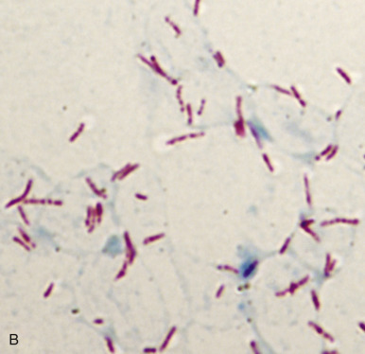
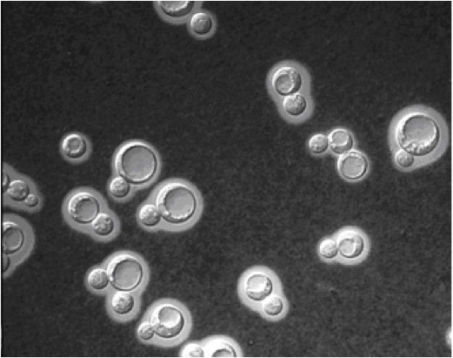
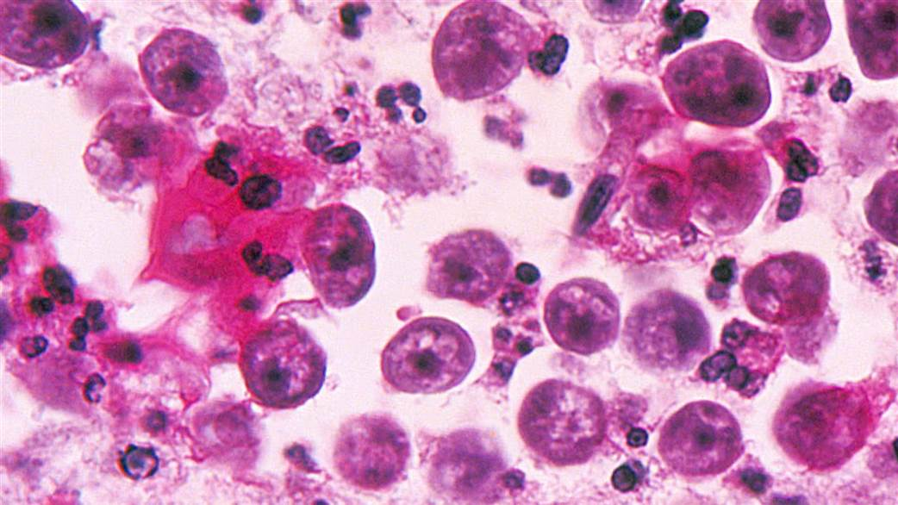
Χρώση Ziehl – Nielsen. Αναζήτηση μυκοβακτηριδίου
Χρώση India Ink ή νιγροσίνη. Αναζήτηση κρυπτόκοκκου
Χρώση κυανού του μεθυλενίου. Αναζήτηση παρασίτων και μυκήτων
Μυκοβακτηρίδιο
Κρυπτόκοκκος (μύκητας)
Naegleria fowleri (παράσιτο)

Slide 51
5. Ορολογική εξέταση Ε.Ν.Υ.
Ανίχνευση αντιγόνων των:
Μηνιγγιτιδόκοκκου οροτύπων A και C
Πνευμονιόκοκκου
Αιμόφιλου
Η εξέταση μπορεί να γίνει με:
Ανάστροφη ανοσοηλεκτροφόρηση
Συγκόλληση
Συγκόλληση σε σωματίδια latex
Χρησιμοποιούνται ειδικά kits για την άμεση ανίχνευση των αντιγόνων στο ΕΝΥ. Η ανίχνευση είναι πολύ γρήγορη
Το αποτέλεσμα ανακοινώνεται αμέσως

Slide 52
6. Καλλιέργεια
Άμεσος ενοφθαλμισμός δείγματος σε ειδικά θρεπτικά υλικά, ανάλογα με τον αναμενόμενο οργανισμό. Τα υλικά προθερμαίνονται στους 37^{ο} C.
Τα θρεπτικά υλικά που χρησιμοποιούνται είναι:
Thioglycolate broth ή άλλος ζωμός. Επώαση στους 35-37^{ο} C σε κοινό κλίβανο, μέχρι 5 ημέρες. Έλεγχος κάθε ημέρα για πιθανή θόλωση. Ανακαλλιέργεια και τυποποίηση.
Σοκολατόχρωμο άγαρ. Επώαση στους 35-37^{ο} C σε ατμόσφαιρα CO₂ 5%. Αναπτύσσεται ο πνευμονιόκοκκος, ο αιμόφιλος και οι ναϊσσέριες
Αιματούχο άγαρ. Επώαση στους 35-37^{ο} C σε ατμόσφαιρα CO₂ 5%. Αναπτύσσονται σχεδόν όλοι οι μικροοργανισμοί
Sabouraud. αναπτύσσονται οι μύκητες
Lowenstein-Jensen. Αναπτύσσεται το μυκοβακτηρίδιο
Τα τρυβλία στις τρεις πρώτες περιπτώσεις, εξετάζονται καθημερινά για τρεις συνεχόμενες ημέρες.
Στην περίπτωση ανάπτυξης αποικιών, γίνεται τυποποίηση με βιοχημικές εξετάσεις ή το αντίστοιχο ΑΡΙ.
Αν δεν υπάρξει ανάπτυξη δίνεται απάντηση «καμία ανάπτυξη μετά από τρεις ημέρες επωάσεως».
Οι καλλιέργειες σε Sabouraud Lowenstein – Jensen επωάζονται για περισσότερες ημέρες

Slide 53
7. Βιοχημικές εξετάσεις
Πραγματοποιούνται στο υπερκείμενο μετά την φυγοκέντρηση του Ε.Ν.Υ.
Γίνεται μέτρηση γλυκόζης και πρωτεϊνών
α) Μέτρηση γλυκόζης. Η φυσιολογική τιμή της γλυκόζης στο ΕΝΥ εξαρτάται από τις τιμές της γλυκόζης του ορού. Σε φυσιολογικές καταστάσεις αντιστοιχεί στο 60-70% της τιμής της γλυκόζης στον ορό, αλλά θεωρείται φυσιολογική μέχρι και το 40% της γλυκόζης του αίματος. Φυσιολογικές τιμές 50-80mg/dl. Στις οξείες βακτηριακές μηνιγγίτιδες τα επίπεδα της γλυκόζης μειώνονται σε τιμές 10-40mg/dl , ενώ σε 10% των περιπτώσεων μπορεί να είναι μικρότερη από 10mg/dl. Στις μινιγγίτιδες από μύκητες, το μυκοβακτηρίδιο της φυματίωσης και Naegleria η τιμή της γλυκόζης εμφανίζεται επίσης μειωμένη (20-40mg/dl).
Στις μηνιγγίτιδες ιογενούς αιτιολογίας η τιμή της γλυκόζης είναι φυσιολογική ή παρουσιάζει μικρή ελάττωση.
β) Μέτρηση πρωτεϊνών. Αυξημένες τιμές πρωτεϊνών στις πυώδεις μηνιγγίτιδες και μέτρια αύξηση στις ιογενείς.
Ο προσδιορισμός της πρωτεΐνης γίνεται συνήθως με τη θολομετρική μέθοδο του σουλφοσαλικυλικού οξέος.
Στο ΕΝΥ βρίσκονται σχεδόν όλες οι πρωτεΐνες του ορού, αλλά σε μικρή συγκέντρωση.

Slide 54
8. μοριακές εξετάσεις
Ανίχνευση DNA μικροοργανισμού
Χρησιμοποιείται η μέθοδος PCR για την ανίχνευση κυρίως του βακτηρίου N. meningitides
Το αποτέλεσμα ανακοινώνεται αμέσως στον κλινικό γιατρό

Slide 55
9. Ερμηνεία εργαστηριακών ευρημάτων
Μηνιγγίτιδες από πυογόνα βακτήρια | Υπερκυττάρωση (>1000 κύτταρα/mm³) συνήθως πολυμορφοπύρηνα, αυξημένες πρωτεΐνες, χαμηλή γλυκόζη, φυσιολογικά χλωριούχα. Στις καλλιέργειες εμφανίζονται αποικίες μετά από μερικές ώρες έως λίγες ημέρες. Η χρώση Gram συνήθως θέτει τη διάγνωση.
Φυματιώδεις μηνιγγίτιδες | Μέτρια υπερκυττάρωση (100-500 κύτταρα/mm³ ), αύξηση πρωτεϊνών, χαμηλή γλυκόζη και χλωριούχα. Καλλιέργεια σε υλικό Lowenstein – Jensen θετική μετά από 3-4 εβδομάδες.
Ιογενείς μηνιγγίτιδες | Μέτρια υπερκυττάρωση (10-100 κύτταρα/mm³ ), μικρή αύξηση πρωτεϊνών, φυσιολογικές τιμές γλυκόζης και χλωριούχων. Η τελική διάγνωση γίνεται συνήθως βάσει ορολογικής εξέτασης ή κυτταροκαλλιέργειας.

Slide 56
Χαρακτηριστικά φυσιολογικού Ε.Ν.Υ.
Ολικός όγκος | 90-150ml (νεογνά 10-60ml)
Πίεση | 50-180mmH₂O
Χροιά | Άχρωμο και διαυγές όπως το νερό
Ειδικό βάρος | 1006-1008
pH | 7,28-7,32
Κύτταρα | 0-5 μονοπύρηνα/mm³ ( νεογνά 0-30 μονοπύρηνα/mm³ )
Πρωτεΐνη | 20-170mg/dl νεογνά 10-30mg/dl παιδιά 6 μηνών – 10 ετών 15-45mg/dl άτομα 10-40 ετών 30-60mg/dl άτομα > 60 ετών
Γλυκόζη | 50-80mg/dl (φυσιολογικές τιμές ορού αίματος 80-110 mg/dl)
Χλωριούχα | 118-130mEq/l (προσδιορίζονται σε υποψία φυματιώδους μηνιγγίτιδας

Slide 57
Βακτηριακή μηνιγγίτιδα
Ε.Ν.Υ. θολό
Αύξηση λευκών, κυρίως πολυμορφοπύρηνων
Μείωση γλυκόζης
Αύξηση πρωτεΐνης
Άσηπτες μηνιγγίτιδες
Ε.Ν.Υ. διαυγές
Αύξηση λεμφοκυττάρων
Φυσιολογική ή ελαττωμένη γλυκόζη
Μέτρια αύξηση πρωτεΐνης

Slide 58
Βακτηριαιμία – Σηψαιμία – Ενδοκαρδίτιδα

Slide 59
Βακτηριαιμία: η παρουσία βακτηρίων στο αίμα
Σηψαιμία: βακτηριαιμία που συνοδεύεται από κλινικά συμπτώματα
Ενδοκαρδίτιδα: λοίμωξη και φλεγμονή των βαλβίδων της καρδιάς ή του ενδοκαρδίου. Πολλές φορές οδηγεί σε βακτηριαιμία

Slide 60
Τύποι βακτηριαιμίας
Παροδική
Εμφανίζεται για σύντομο χρονικό διάστημα, συνήθως μετά από επέμβαση σε σημείο του σώματος που αποικίζεται από χλωρίδα
Διαλείπουσα ή ασυνεχής
Είναι συνήθως αποτέλεσμα αποστήματος σε κάποιο σημείο του σώματος ή αποτελεί κλινική εκδήλωση συγκεκριμένων λοιμώξεων
Συνεχής
Οι μικροοργανισμοί είναι συνεχώς παρόντες στο αίμα και συνήθως προέρχονται από ενδοαγγειακή πηγή

Slide 61
Πύλη εισόδου και πιθανά παθογόνα βακτηριαιμιών
Πύλη εισόδου | Συνθήκες | Πιθανά μικρόβια
Δέρμα | -Παρωνυχία, απόστημα, άνθραξ -Eπιμολυσμένο τραύμα, κυτταρίτις -Kαθετήρες κ.α. | S. aureus S. pyogenes, Clostridium S. epidermidis, Klebsiella, Enterobacter, Serratia, Acinetobacter, Pseudomonas Cndida spp κα
Βρογχοπνευμονική | -Πνευμονίες, βρογχοπνευμονίες, -Πνευμονία από εισρόφηση, -Τραχειοτομή | S. pneumoniae, H. influenzae, K. pneumoniae, S. aureus, αναερόβια, E. coli, Klebsiella, Enterobacter, Serratia P. aerginosa, Acinetobacter, S. aureus
Γαστρεντερικός σωλήνας | -χειρουργικοί χειρισμοί -Όγκοι -Διάρροια | Bacteroides, E. coli, Klebsiella, Enterobacter, Serratia Proteus, αναερόβια, Gram (+) Salmonella, Campylobacter spp

Slide 62
Πύλη εισόδου και πιθανά παθογόνα βακτηριαιμιών
Πύλη εισόδου | Συνθήκες | Πιθανά μικρόβια
Χοληφόροι οδοί | Χολοκυστίτιδα, χολαγγειϊτιδα κα. | E. coli, Proteus, Klebsiella, Enterobacter, Serratia, Clostridium
Ουροφόροι οδοί | -Πυελονεφρίτιδα, χειρουργικές επεμβάσεις -Καθετηριασμός κα. | E. coli, Proteus, Klebsiella, Enterobacter, Serratia Εντερόκοκκος, P. aeruginosa
Γεννητικό σύστημα (θηλυκά άτομα) | -Τοκετός, αποβολή -Σαλπιγγίτιδα | E. coli, στρεπτόκοκκοι, Bacteroides spp, Clostridium spp γονόκοκκος
Καμία εμφανής πύλη εισόδου | -Ηρωινομανείς -Λευχαιμία, ουδετεροπενία -Ανοσοκαταστολή, καρκίνος, κα. -Βαλβιδοπάθεια -Καρδιακή πάθηση -Κτηνοτρόφοι, κτηνίατροι -Εργάτες σφαγείων | S. aureus, στρεπτόκοκκοι, Gram (-) βακτηρίδια P. aeruginosa, E. coli, Klebsiella, Enterobacter, Serratia S. aureus S. viridans, εντερόκοκκοι, S. bovis, άλλοι στρεπτόκοκκοι, S. aureus S. epidermidis, S. aureus Brucella spp

Slide 63
Τύποι ενδοκαρδίτιδας
Πρωτογενής ενδοκαρδίτιδα | Παρουσιάζεται συνήθως όταν υπάρχει προδιαθεσικός παράγοντας, όπως ανατομική αλλοίωση των βαλβίδων
Οξεία ενδοκαρδίτιδα | Τα συμπτώματα μπορεί να εξελιχθούν ραγδαία με καρδιακή κάμψη
Σε έδαφος προσθετικών βαλβίδων | Διακρίνεται σε πρώιμη και όψιμη. Πρώιμη: επέρχεται μέσα σε ένα χρόνο από την επέμβαση και οφείλεται σε μικρόβια που εισέβαλαν με την επέμβαση, όπως μη παθογόνα του δέρματος Όψιμη: επέρχεται σε μεγαλύτερο χρονικό διάστημα από ένα χρόνο από την επέμβαση και οφείλεται σε διάφορους οργανισμούς

Slide 64
Σοκ | Συμπτώματα
Θερμικό σοκ | Πυρετός, αύξηση σφυγμών, «υπεραερισμός» των πνευμόνων, ζεστή, ξηρή και κόκκινη επιδερμίδα
Ψυχρό σοκ | Ελαττωμένη πίεση, αυξημένη σφυγμοί, γρήγορη αναπνοή
Σηπτικό σοκ | Ταχυκαρδία, αναπνευστικά προβλήματα, ζάλη, πτώση της θερμοκρασίας του σώματος. Εμφανίζεται ως επιπλοκή της βακτηριαιμίας και σχετίζεται με θνητότητα σε ποσοστό 40-50%. Η αιτία θανάτου είναι μάλλον η απάντηση του ανοσοποιητικού συστήματος και όχι τα ίδια τα μικρόβια ή οι τοξίνες τους

Slide 65
Ενδοκαρδίτιδα Ένας από τους κύριους παράγοντες συνεχούς βακτηριαιμίας
Οι μικροοργανισμοί που απομονώνονται είναι συνήθως Gram (+). Η συνεχής αποβολή μικροβίων προς το αίμα οδηγεί σε συνεχή βακτηριαιμία.
Στην πρωτογενή ενδοκαρδίτιδα απομονώνονται συνήθως μικρόβια της στοματικής κοιλότητας, όπως S. viridans, S. Mitis.
Στην οξεία ενδοκαρδίτιδα του χρήστη ενδοφλέβιας έκχυσης φαρμάκου, συνήθως απομονώνονται στρεπτόκοκκοι και S. aureus
Σε ασθενείς με ενδοκαρδίτιδα που έχει γίνει προσθετική βαλβίδων ή βαλβιδοπλαστική απομονώνονται κοαγκουλάση (-) σταφυλόκοκκοι
Επιπλέον:
Ασθενείς με σπληνεκτομή ή με αφαίρεση σπλήνας, κινδυνεύουν από μικρόβια που φέρουν έλυτρο, γιατί οι ασθενείς στερούνται της φαγοκυτταρικής του δράσης.
Λεμφογενής σηψαιμία: είναι η πιο συχνή. Μετά τη δημιουργία θρόμβου και τον πολλαπλασιασμό των μικροβίων, πρωτεολυτικά και ινωδολυτικά ένζυμα καταστρέφουν το θρόμβο, δημιουργώντας αιματογενή διασπορά μικροβίων. Τα μικρόβια ανήκουν σε πολλά είδη, κυρίως όμως είναι οι κοαγκουλάση (+) σταφυλόκοκκοι
Σηψαιμία από αναερόβια μικρόβια: είναι αποτέλεσμα περιτονίτιδας. Αποτελεί βαριά κατάσταση και οι ασθενείς συνήθως καταλήγουν αν δεν γίνει πολύ γρήγορα διάγνωση και θεραπεία

Slide 66
Πρωτογενής ενδοκαρδίτιδα
Συνήθως δημιουργείται όταν υπάρχει κάποιος προδιαθεσικός παράγοντας, όπως συγγενής αλλοίωση των βαλβίδων, στο έδαφος της οποίας εγκαθίστανται μικροοργανισμοί.
Το αίμα δεν μπορεί να περάσει ελεύθερα, με αποτέλεσμα να δημιουργούνται στροβιλισμοί, που μπορεί να καταστρέψουν το ενδοθήλιο των βαλβίδων.
Εναπόθεση ινωδογόνου και αιμοπεταλίων που δημιουργούν χώρο για τον πολλαπλασιασμό των μικροβίων και την συνέχιση της καταστροφής των βαλβίδων που καταλήγει σε καρδιακή ανεπάρκεια. Πιθανή δημιουργία αποστήματος που μπορεί να δημιουργήσει μυοκαρδίτιδα
Συνεχής αποβολή μικροοργανισμών στην κυκλοφορία του αίματος, με αποτέλεσμα μόνιμη βακτηριαιμία.
Απάντηση του ανοσοποιητικού συστήματος, έκκριση κυτταροκινών, απώλεια βάρους, αύξηση της CRP και της ταχύτητας καθίζησης των ερυθρών. Η εναπόθεση ανοσοσυμπλεγμάτων στα μικρά αγγεία του νεφρού οδηγεί σε πυελονεφρίτιδα.

Slide 67
Οξεία ενδοκαρδίτιδα
Ενδοκαρδίτιδα σε έδαφος προσθετικών βαλβίδων
Τα συμπτώματα εξελίσσονται ραγδαία και μπορεί να οδηγήσουν σε καρδιακή κάμψη
Τοπικές ανωμαλίες λόγω της επέμβασης και οι διαταραχές της ροής αίματος μπορεί να καταστρέψουν το παρακείμενο ενδοθήλιο
Εναπόθεση ινωδογόνου και αιμοπεταλίων που θα αποτελέσει χώρο εγκατάστασης και πολλαπλασιασμού βακτηρίων
Αποβολή βακτηρίων στην κυκλοφορία του αίματος.

Slide 68
Διάγνωση βακτηριαιμίας, σηπτικού σοκ και βακτηριακής ενδοκαρδίτιδας
Για τη διάγνωση της βακτηριαιμίας, του σηπτικού σοκ και της βακτηριακής ενδοκαρδίτιδας είναι πολύ σημαντική η καλλιέργεια αίματος.
Η λήψη αίματος για καλλιέργεια γίνεται σε ειδικές φιάλες αιμοκαλλιέργειας. Στην περίπτωση ανάπτυξης μικροοργανισμών ακολουθεί μικροσκόπηση νωπού παρασκευάσματος και μικροσκόπηση μετά από χρώση Gram. Στη συνέχεια, γίνεται καλλιέργεια σε εκλεκτικά θρεπτικά υλικά και ταυτοποίηση των μικροβίων.

Slide 69
Λήψη δείγματος
Η λήψη του αίματος γίνεται σε ειδικές φιάλες κάτω από απολύτως άσηπτες συνθήκες.
Σε κάθε λήψη γίνονται δύο καλλιέργειες, μία σε αερόβιες και μία σε αναερόβιες συνθήκες.
Γίνονται 3-4 σετ λήψεων σε διάστημα λεπτών ή ωρών μεταξύ τους, για την διάγνωση της συνεχούς βακτηριαιμίας.
Σε κάθε λήψη πρέπει να λαμβάνονται 5-10ml αίματος που περιέχουν τον ελάχιστο αριθμό μικροβίων που μπορούν να καλλιεργηθούν.
Οι φιάλες περιέχουν πλούσιο θρεπτικό υλικό, το οποίο συνήθως είναι διφασικό. Η υγρή φάση του υλικού περιέχει το ίδιο υλικό με τη στερεή, χωρίς το επιπλέον άγαρ.

Slide 70
2. Καλλιέργεια δείγματος
Οι φιάλες αιμοκαλλιέργειας επωάζονται στους 35-37º C , σε ατμόσφαιρα 5-10% CO₂ σε αερόβιες και αναερόβιες συνθήκες.
Εξετάζονται κάθε 48 ώρες για ανάπτυξη αποικιών μέχρι και 30 ημέρες πριν να θεωρηθούν στείρες.
Στα σύγχρονα μικροβιολογικά εργαστήρια η επώαση γίνεται σε ειδικό επωαστικό θάλαμο αιμοκαλλιέργειας, όπου γίνεται αυτόματη ανάδευση και ο οποίος διαθέτει αυτόματο σύστημα ανίχνευσης ανάπτυξης μικροβίων

Slide 71
3. Μικροσκόπηση παρασκευάσματος
Γίνεται μικροσκόπηση της υγρής φάσης του διφασικού υλικού:
α) νωπού παρασκευάσματος για την παρατήρηση μικροβίων και την κινητικότητά τους
β) μικροσκόπηση μετά από χρώση Gram μικρής ποσότητας υγρού του διφασικού θρεπτικού υλικού για την παρατήρηση της μορφολογίας των μικροβίων
γ) μικροσκόπηση σε μαύρο φόντο για την παρατήρηση τυχόν ανάπτυξης λεπτόσπειρας που δεν κάνει θόλωση στην αιμοκαλλιέργεια

Slide 72
4. Ταυτοποίηση μικροοργανισμού
Ανακαλλιέργεια σε εκλεκτικά θρεπτικά υλικά αερόβια και αναερόβια και ταυτοποίηση ανάλογα με τα μικροβιολογικά χαρακτηριστικά του οργανισμού.
Τυποποίηση μικροβίου με σύστημα ΑΡΙ
Αντιβιόγραμμα για τη διερεύνηση της ευαισθησίας του μικροβίου στα αντιβιοτικά.

Slide 73
5. Ερμηνεία αποτελεσμάτων
Ι. Αιμοκαλλιέργεια (+)
(α) Επιμόλυνση. Είναι αποτέλεσμα λάθους αντισηψίας κατά τη λήψη αίματος ή τον εμβολιασμό. Η θετική αιμοκαλλιέργεια συμπεραίνεται ότι είναι αποτέλεσμα επιμόλυνσης όταν απομονώνεται ένα συνηθισμένο σαπρόφυτο από μία μόνο φιάλη αιμοκαλλιέργειας και σε ένα μόνο υλικό κατά τη λήψη.
(β) Σηψαιμία. Η παρουσία των μικροβίων Βρουκέλλα, Στρεπτόκοκκος Α, Μηνιγγιτιδόκοκκος και Λιστέρια η μονοκυτταρογόνος είναι ένδειξη βακτηριαιμίας ή σηψαιμίας που διαχωρίζονται από την κλινική εικόνα του ασθενή.
Αν εμφανιστούν περισσότερα του ενός μικροβιακά στελέχη υπάρχει σηψαιμία από πολλαπλά στελέχη ή διαδοχικές βακτηριαιμίες. Το παραπάνω αποτελεί κλινική εικόνα αποσταθεροποιημένου ασθενούς που δύσκολα ανατάσσεται.
ΙΙ. Αιμοκαλλιέργεια (-)
(α) Απουσία μικροβίων στην κυκλοφορία του αίματος
(β) Ψευδώς αρνητικά αποτελέσματα στις περιπτώσεις:
Κακών συνθηκών κατά τη λήψη ή λήψη αίματος σε χρονική στιγμή που η βακτηριαιμία δεν ήταν αρκετή για να δώσει θετικό αποτέλεσμα
Σε προηγούμενη λήψη αντιβιοτικών
Σε παρουσία μικροοργανισμών που δίνουν αρνητική αιμοκαλλιέργεια (έλλειψη θόλωσης ζωμού ή μη ανάπτυξη στα συνήθη θρεπτικά υλικά.

Slide 74
Λοιμώξεις δέρματος, αρθρώσεων – οστών, μαλακών μορίων και ονύχων

Slide 75
Δέρμα
Αποικίζεται από μικροοργανισμούς που το προφυλάσσουν από παθογόνα μικρόβια.
Οι λοιμώξεις του εκδηλώνεται με διάφορες μορφές ανάλογα με τη διείσδυση υποδόριων ιστών και διασποράς.
Μαλακά μόρια
Έρχονται σε έμμεση αλλά κοντινή επαφή με το δέρμα.
Οι λοιμώξεις τους είναι συχνά αποτέλεσμα επέκτασης λοίμωξης του δέρματος ή αιματογενούς διασποράς.
Αρθρώσεις
Είναι συνέχεια των μαλακών μορίων στο βάθος των ιστών – οργάνων.
Οι λοιμώξεις τους είναι και εδώ αποτέλεσμα επέκτασης λοίμωξης ή αιματογενούς διασποράς.

Slide 76
Λοιμώξεις δέρματος
Πρωτοπαθείς λοιμώξεις
Οφείλονται κυρίως σε:
Σταφυλόκοκκους
Πυογόνο στρεπτόκοκκο
Κορυνοβακτηρίδια
Δερματόφυτα
Ακτινομύκητες
Παράσιτα
Συστηματικές λοιμώξεις
Οφείλονται σε μικρόβια που μεταφέρονται με το αίμα, όπως:
S. aureus, b-aimolytic streptococci, Measles virus, Varicella virus, Herpes virus Actinomyces spp, Neisseria gonorrhea, Salmonella typhi, Rickettcia, Treponema pallidum, Fungi, κα.
Δευτεροπαθείς λοιμώξεις
Σχετίζονται με ασυνέχειες του δέρματος και οφείλονται συνήθως σε:
Σταφυλόκοκκους, ψευδομονάδες και Gram (-) βακτήρια

Slide 77
Μικρόβια που απομονώνονται στις πρωτοπαθείς λοιμώξεις του δέρματος και παθολογικές εικόνες που προκαλούν
Στρεπτόκοκκος Α ο β-αιμολυτικός
Δημιουργεί και δερματικές λοιμώξεις, ορισμένες βαριάς μορφής που συνεπάγονται βακτηριαιμία, όπως το ερυσίπελας
Χρυσίζων σταφυλόκοκκος
Είναι από τα πιο συχνά παθογόνα του δέρματος
Προκαλούν από απλό κηρίο μέχρι δοθιήνα και ψευδάνθρακά
Ψευδομονάδα
Απαντάται κυρίως σε δερματικές λοιμώξεις διαβητικών

Slide 78
Λοιμώξεις μαλακών μορίων
Τα μαλακά μόρια είναι οι ιστοί που βρίσκονται γύρω από τα οστά και συμβάλουν στην στήριξη, τη δομή και τη λειτουργία του οργανισμού.
Έρχονται σε έμμεση αλλά κοντινή επαφή με το δέρμα.
Οι λοιμώξεις τους γίνονται με διάφορους τρόπους, ένας από τους οποίους είναι κατά συνέχεια των ιστών ή μέσω αιματογενούς διασποράς

Slide 79
Κύρια παθογόνα και λοιμώξεις μαλακών μορίων
Στρεπτόκοκκοι ομάδας Α | Νεκρωτική περιτονίτιδα, φλεγμονή των μυών
Εντεροβακτηριακά | Νεκρωτική περιτονίτιδα, γάγγραινα του Fournier
Αναερόβια του εντέρου | Νεκρωτική περιτονίτιδα, γάγγραινα του Fournier
Clostridium perfringens | Γάγγραινα

Slide 80
Λοιμώξεις των αρθρώσεων και των οστών
Έχουν ποικίλη αιτιολογία
Η διάγνωση δεν είναι εύκολη όταν η αιμοκαλλιέργεια είναι αρνητική
Η πιο συνηθισμένη αιτία λοίμωξης σε ασθενή που έχει χειρουργηθεί σε άρθρωση είναι ο σταφυλόκοκκος
Η πιο σοβαρή επιπλοκή είναι η χρόνια οστεομυελίτιδα

Slide 81
Παθογόνα και λοιμώξεις των αρθρώσεων και των οστών
Σαλμονέλα | Οξεία οστεομυελίτιδα σε ασθενείς με δρεπανοκυτταρική αναιμία
Σταφυλόκοκκοι κοαγκουλάση (-) | Μολυσμένες προθέσεις αρθρώσεων είναι πιθανό να καταλήξουν σε παρακείμενη οστεομυελίτιδα και βλάβες στην άρθρωση
Σταφυλόκοκκος χρυσίζων | Η πιο συνηθισμένη αιτία οστεομυελίτιδας
Haemophilus influenza b | Μπορεί να προκαλέσει οστεομυελίτιδα σε παιδιά που δεν έχουν εμβολιαστεί
Neisseria gonorrhoeae | Αίτιο βακτηριακής αρθρίτιδας στους ενήλικες
Mycobacterium marinum | Σηπτική αρθρίτιδα στα δάκτυλα
Borrelia burgodorferii, ιοί όπως οι Rubella και HBV | Αρθρίτιδα

Slide 82
Διάγνωση λοιμώξεων δέρματος, μαλακών μορίων κι αρθρώσεων
Δέρμα και μαλακά μόρια:
Η διάγνωση γίνεται με καλλιέργεια δείγματος από τις βλάβες.
Αρθρώσεις και εν τω βάθει λοιμώξεις:
Αν δεν υπάρχει προσπέλαση η διάγνωση στηρίζεται σε αιμοκαλλιέργειες ή σε επεμβατική μέθοδο.

Slide 83
Λοιμώξεις των ονύχων
Οφείλονται κυρίως σε μύκητες (ονυχομυκητιάσεις)
Πιο συνηθισμένοι αιτιολογικοί παράγοντες είναι τα γένη Trichophyton, Microsporum, Epidermophyton
Τα μη δερματόφυτα προκαλούν σπάνια λοιμώξεις κυρίως στους όνυχες των ποδιών

Slide 84
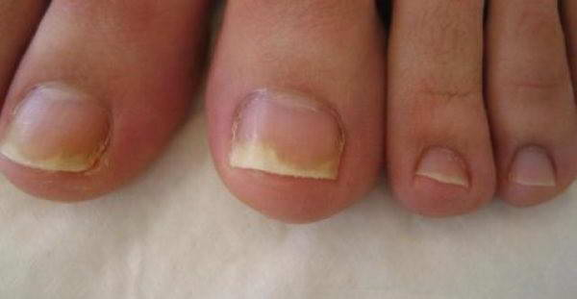
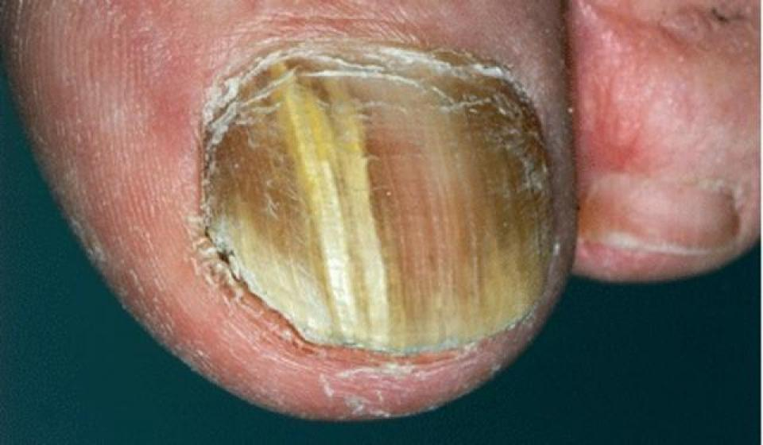
Συμπτώματα ονυχομυκητίασης
Στα αρχικά στάδια εμφανίζονται αλλαγές στην υφή και το χρώμα των νυχιών. Τα νύχια εμφανίζονται θαμπά με λευκά ή κίτρινα σημεία στις άκρες τους
Αν δεν υπάρξει θεραπεία οι βλάβες επεκτείνονται και παρουσιάζεται ανώμαλη πάχυνση του νυχιού, πόνος και συχνά έντονη οσμή
Οι βλάβες μπορεί να προχωρήσουν μέχρι την ολική καταστροφή του νυχιού ή και την αποκόλλησή του

Slide 85
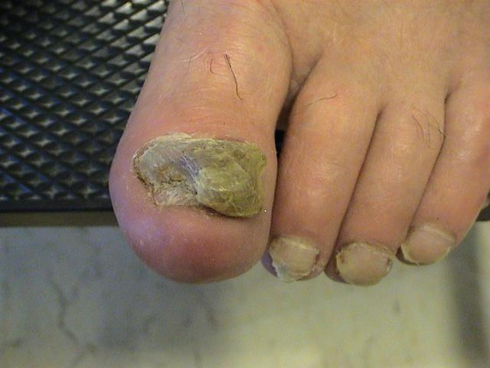

Slide 86
Λοιμώξεις ονύχων
Υπό - ονυχομυκητιάσεις | Μυκητιάσεις του άκρου όνυχος. Οφείλονται κατά κανόνα στο Trichophyton rubrum
Λευκή επιφανειακή μυκητίαση | Οφείλονται στους μύκητες: Trichophyton mentagrophytes Aspergillus Fusarium
Εν τω βάθει υπό- ονυχομυκητιάσεις | Σπάνια λοίμωξη συνήθως σε ασθενείς με AIDS. Οφείλονται σε τριχόφυτα

Slide 87
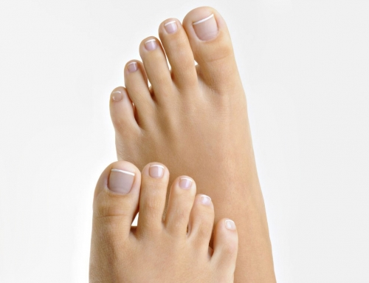
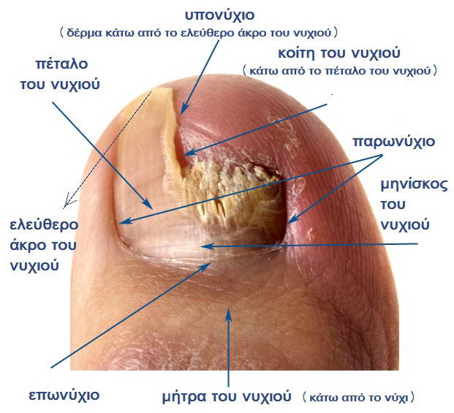

Slide 88
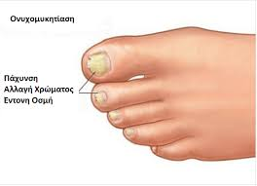
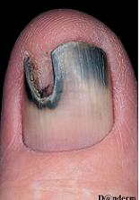
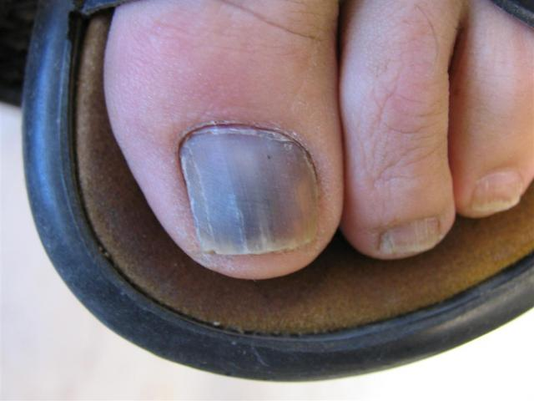

Slide 89
Διάγνωση
Λήψη δείγματος ονύχων
Άμεση μικροσκόπηση για ανίχνευση υφών
Καλλιέργεια σε κατάλληλα θρεπτικά υλικά
Θεραπεία
Επιφανειακές ονυχομυκητιάσεις:
Τοπική χρήση μικοναζόλης, πρακοναζόλης και τερμπιναφίνης
Εν τω βάθει ονυχομυκητιάσεις:
Γκριζεοοφουλβίνη από το στόμα

Slide 90
Εξέταση οφθαλμικού εκκρίματος- εξέταση πύου και υγρών

Slide 91
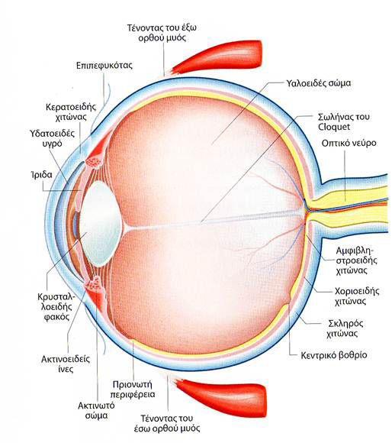
Ο επιπεφυκώς καλύπτει το βολβό μέσα από τα βλέφαρα και αποτελείται από τον βλεφαρικό και τον βολβικό.
Τα δάκρυα διατηρούν τον επιπεφυκότα υγρό και περιέχουν ένζυμα, αντισώματα, β-λυσίνη και άλλους παράγοντες με αντιμικροβιακή δράση.
Η φυσιολογική χλωρίδα του οφθαλμού αναστέλει την ανάπτυξη άλλων μικροοργανισμών.
Οποιαδήποτε λύση της συνέχειας του επιθηλίου του επιπεφυκότα ή του αμφιβληστροειδή μπορεί να αποτελέσει πύλη εισόδου των μικροβίων.
Λοίμωξη του οφθαλμού μπορεί να προκαλέσει οποιοσδήποτε μικροοργανισμός, βακτήριο, ιός, παράσιτο ή μύκητας

Slide 92
Λοιμώξεις οφθαλμού
Επιπεφυκίτιδες: φλεγμονή του επιπεφυκότα. Διακρίνεται σε οξεία και χρόνια. Συμπτώματα: ερυθρότητα, διάταση των αιμοφόρων αγγείων, πόνο, δακρύρροια. Συχνά συνυπάρχουν κολλώδεις εκκρίσεις κνησμός και αίσθημα καύσου ή ξένου σώματος. Συνήθη αίτια βακτήρια και ιοί
Βλεφαρίτιδες: φλεγμονή των βλεφάρων. Συμπτώματα: ερεθισμός, ερυθρότητα, δακρύρροια. Μπορεί να συνυπάρχει με επιπεφυκίτιδα και προκαλείται από τους ίδιους μικροοργανισμούς.
Αμφιβληστροειδίτιδες (κερατίτιδες): φλεγμονή του κερατοειδούς. Πόνος, ερυθρότητα, θόλωση της όρασης, εκκρίσεις κ.α. σημαντικότερη συνέπεια η θόλωση του κερατοειδούς. Η οξεία κερατίτιδα προκαλείται συνήθως από ψευδομονάδα και τον χρυσίζοντα σταφυλόκοκκο που μπορεί να προκαλέσουν σε λίγες ώρες διάτρηση του αμφιβληστροειδούς και απώλεια της όρασης. Συνήθως οι μολύνσεις γίνονται σε ασθενείς που φορούν για πολλές ώρες φακούς επαφής.

Slide 93
Λοιμώξεις οφθαλμού
Σκληρίτιδες ή επισκληρίτιδες: φλεγμονή του σκληρού χιτώνα του οφθαλμού. Ο σκληρός χιτώνας αποτελείται από ίνες κολλαγόνου και ελάχιστοι μικροοργανισμοί μπορούν να τον διαπεράσουν. Τέτοια μικρόβια είναι τα βακτήρια Staphylococcus aureus, Pseudomonas aeruginosa, Streptococcus pneumonia, Serratia marcescens. Τα μυκοβακτηρίδια αποτελούν αίτιο χρόνιων φλεγμονών.
Ενδοφθαλμίτιδες: λοίμωξη του εσωτερικού του οφθαλμού από βακτήρια ή μύκητες. Τα μικρόβια εισέρχονται στο μάτι μετά από τραυματισμό, χειρουργική επέμβαση στον οφθαλμό ή αιματογενώς. Συμπτώματα: συλλογή πύου στο μάτι, ερυθρότητα, πόνος, οίδημα των βλεφάρων, μείωση της όρασης
Μικροβιακή μόλυνση μπορεί να υπάρξει επίσης στους δακρυϊκούς αδένες και σε άλλες περιοχές του οφθαλμού.

Slide 94
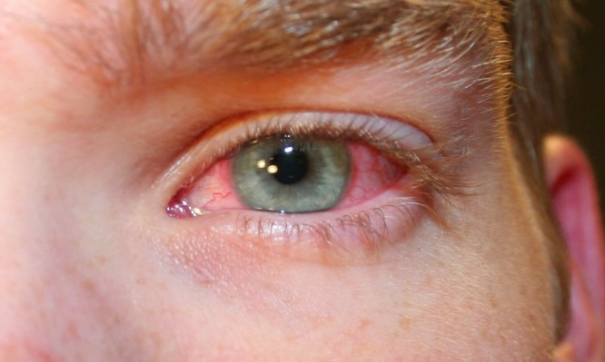
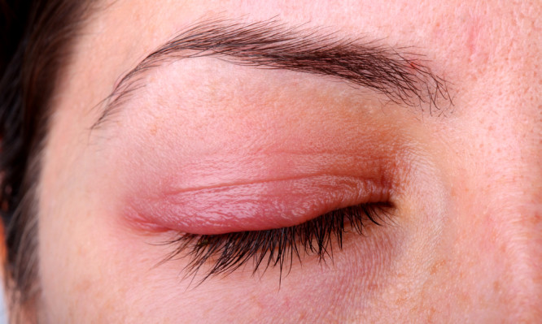
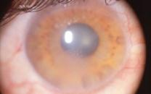
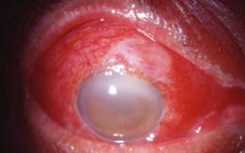
Επιπεφυκίτιδα
Βλεφαρίτιδα
Κερατίτιδα
Ενδοφθαλμίτιδα

Slide 95
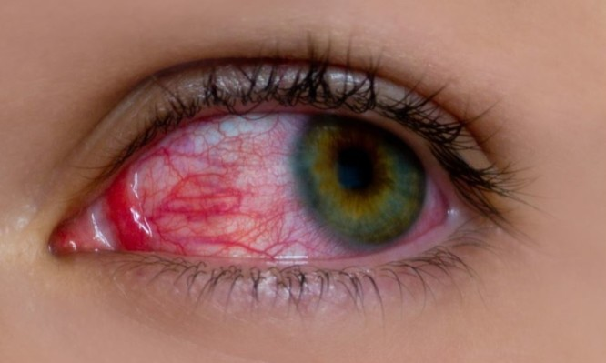
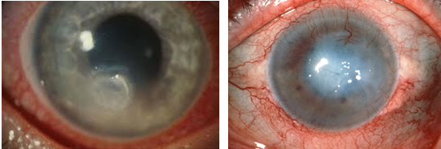

Slide 96
Διάγνωση οφθαλμικών λοιμώξεων
1. Λήψη δείγματος:
Το δείγμα πρέπει να λαμβάνεται μέσα σε 24-48 ώρες από την εμφάνιση των συμπτωμάτων για τις βακτηριακές και 3-7 ημέρες για τις ιικές λοιμώξεις και πριν από την χορήγηση αντιβιοτικών.
Το δείγμα λαμβάνεται από την σημείο που φλεγμαίνει με στυλεό darcon . Υγρό από τον οφθαλμό λαμβάνεται απ ευθείας από τον οφθαλμίατρο ή μετά από έκπλυση του υαλοειδούς.
2. Καλλιέργεια δείγματος:
Οι καλλιέργειες επωάζονται αερόβια και αναερόβια. Το έκπλυμμα του υαλοειδούς ενοφθαλμίζεται κατ’ ευθεία σε φιάλη αιμοκαλλιέργειας.
3. Άμεση μικροσκόπηση:
Μετά από χρώση του δείγματος, συνήθως Gram, Giemsa και acid-fast stain.
4. αξιολόγηση καλλιέργειας:
Η αξιολόγηση γίνεται με τα ίδια μικροβιολογικά κριτήρια που γίνεται και για τα άλλα παθολογικά υλικά. Η εκτίμηση είναι ποιοτική και ποσοτική.

Slide 97
Μικροβιολογική εξέταση πύου και υγρών
Καλλιέργεια δείγματος από ανοικτά τραύματα:
Σχολαστική απολύμανση των παρυφών του τραύματος
Χειρουργική διάνοιξη και συλλογή από το βάθος του τραύματος με αποστειρωμένη σύριγγα
Το δείγμα καλλιεργείται αμέσως ή τοποθετείται σε υλικά συντήρησης για αναερόβια
Καλλιέργεια πύου από φλεγμονές:
Η λήψη πύου γίνεται ανάλογα με το είδος της φλεγμονής με παρακέντηση, χειρουργική διάνοιξη, με σύριγγα ή με βαμβακοφόρο στυλεό.
Καλλιέργεια δείγματος αμέσως ή τοποθέτηση σε υλικό μεταφοράς.
Καλλιέργεια σε διάφορα θρεπτικά υλικά, ανάλογα με το πιθανό παθογόνο
Τεστ ευαισθησίας στα προτεινόμενα αντιβιοτικά
Από το πύον μπορεί να απομονωθούν τα αναερόβια Fusobacterium και Clostridium spp, ο χρυσίζων σταφυλόκοκκος. Σε ενδονοσοκομιακούς ασθενείς απομονώνονται συχνά τα αερόβια μικρόβια ψευδομονάδα και Xanthomonas maltopphilia

